Slide 1
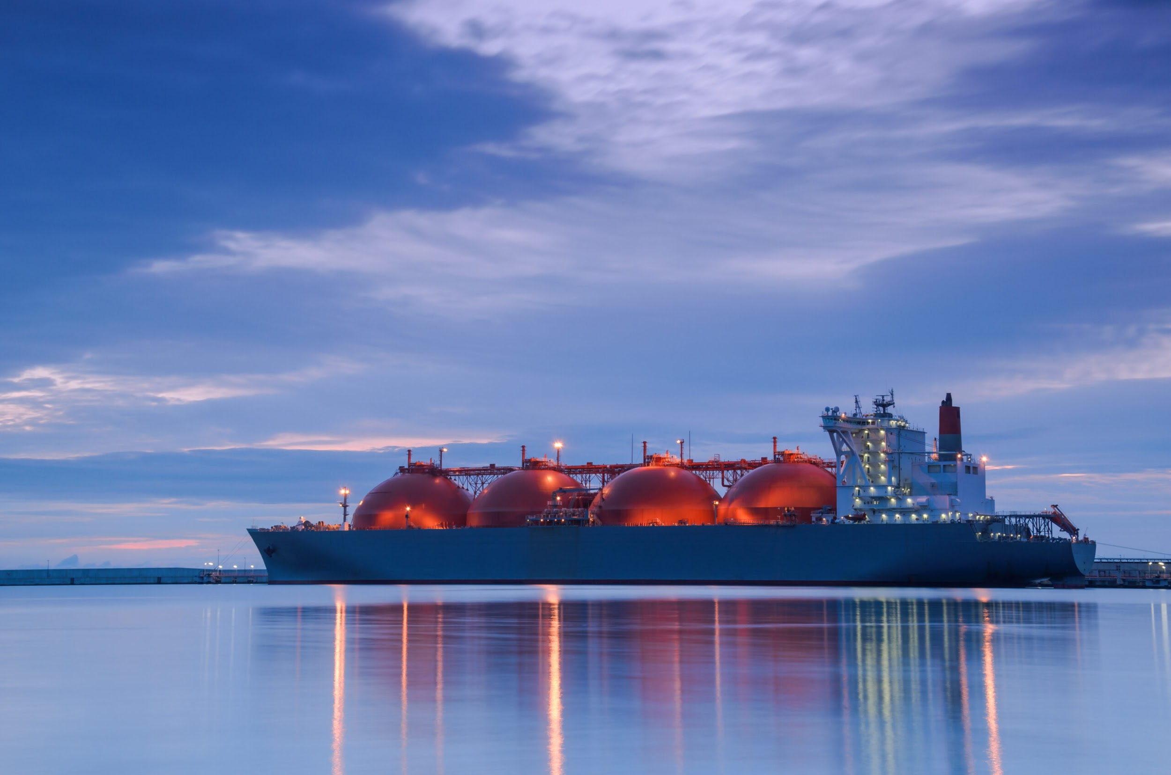
QUY HOẠCH TỔNG THỂ PHÁT TRIỂN HỆ THỐNG CẢNG BIỂN VIỆT NAM THỜI KỲ 2021 - 2030, TẦM NHÌN ĐẾN NĂM 2050
THÁNG 8/2024

Slide 2
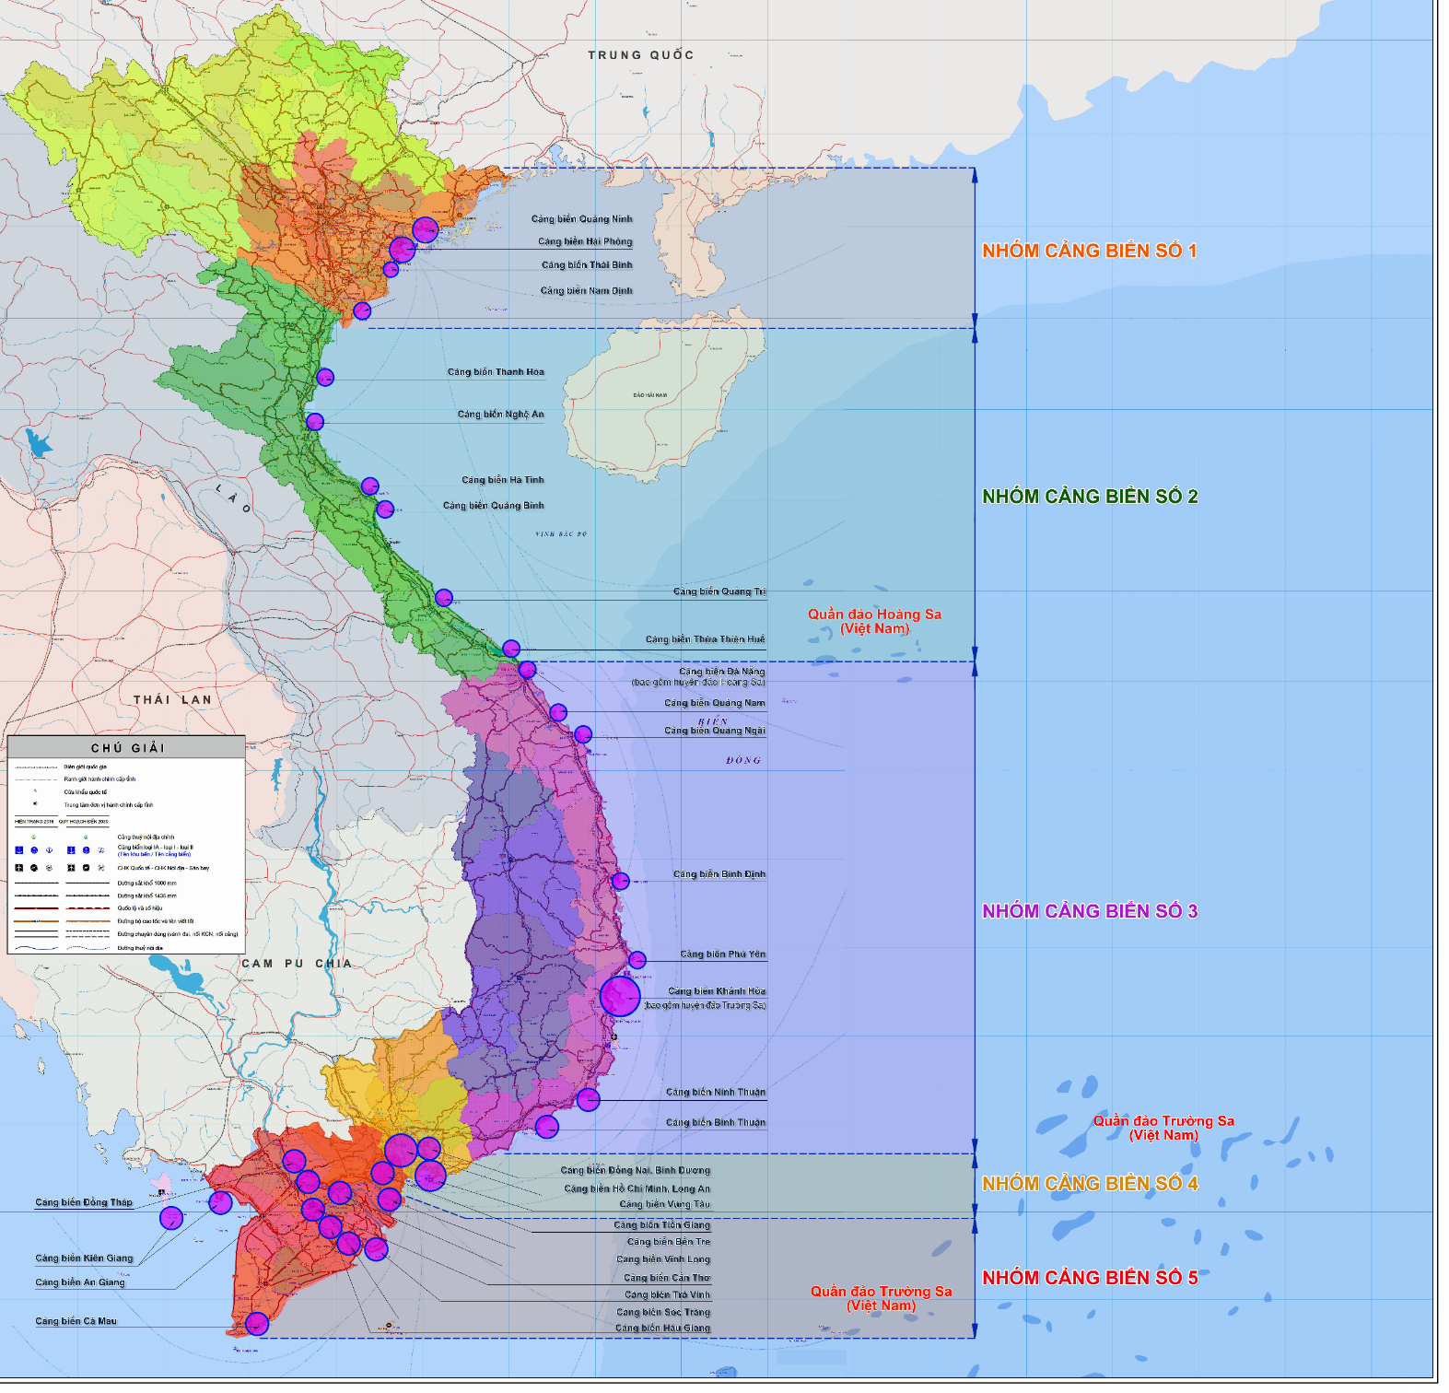
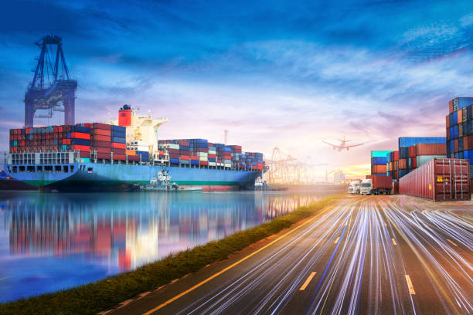
HIỆN TRẠNG HỆ THỐNG CẢNG BIỂN VIỆT NAM
HIỆN TRẠNG 34 CẢNG BIỂN; 298 BẾN CẢNG, SẢN LƯỢNG 2023 ĐẠT 761,5 TR.TẤN, TĐTT 3,5% GĐ 2019-2023 (CONTAINER 24,76 TRIỆU TEU, TĐTT 6,0%)
QUẢNG NINH
HẢI PHÒNG
THÁI BÌNH
NAM ĐỊNH
TỶ TRỌNG HÀNG HÓA CÁC NHÓM NĂM 2023
NHÓM 1
238,3 TRT/NĂM 2023
THANH HÓA,
NGHỆ AN,
HÀ TĨNH
QUẢNG BÌNH
QUẢNG TRỊ,
TT HUẾ
NHÓM 2
101,1 TRT/NĂM 2023
NHÓM 5
24,6 TRT/NĂM 2023
CẦN THƠ
TIỀN GIANG
BẾN TRE
ĐỒNG THÁP
AN GIANG
HẬU GIANG
VĨNH LONG
TRÀ VINH
SÓC TRĂNG
CÀ MAU
KIÊN GIANG
ĐÀ NẴNG
QUẢNG NAM
QUẢNG NGÃI
BÌNH ĐỊNH
PHÚ YÊN
KHÁNH HÒA
NINH THUẬN, BÌNH THUẬN
NHÓM 3
CƠ CẤU LƯỢNG HÀNG CẢ NƯỚC PHÂN THEO CHỦNG LOẠI HÀNG NĂM 2023
CƠ CẤU LƯỢNG HÀNG CẢ NƯỚC PHÂN THEO XNK, NỘI ĐỊA
NĂM 2023
91,6 TRT/NĂM 2023
HỒ CHÍ MINHĐỒNG NAI
BÌNH DƯƠNG
VŨNG TÀULONG AN.
NHÓM 4
306,0 TRT/NĂM 2023

Slide 3
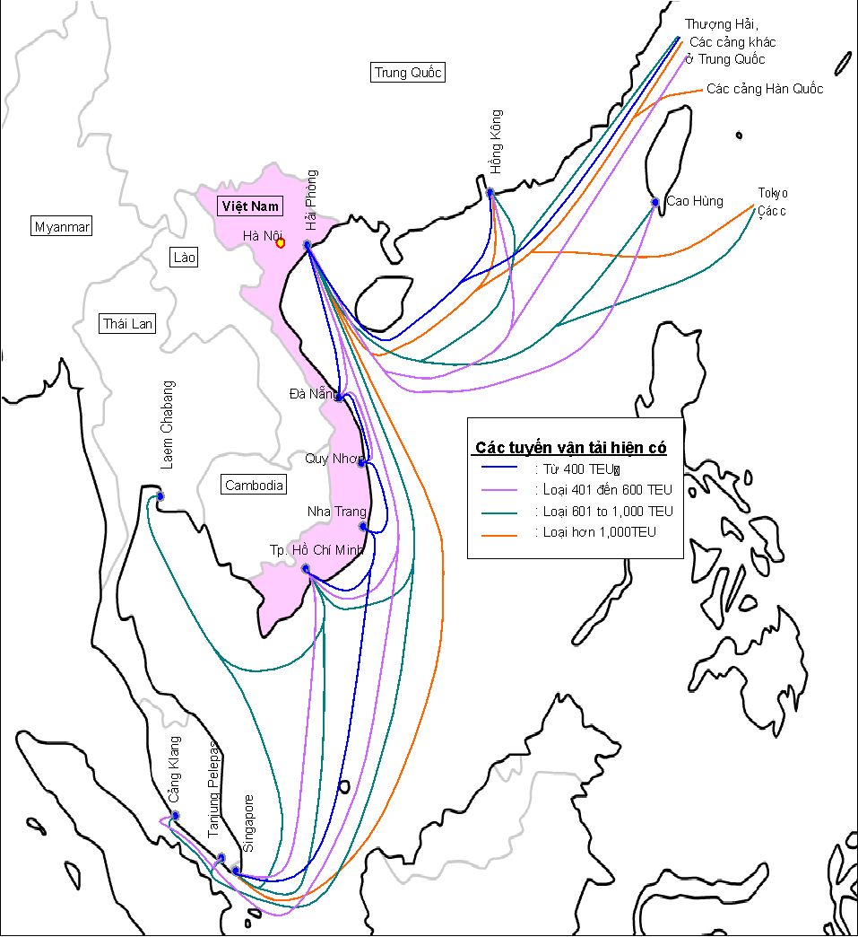
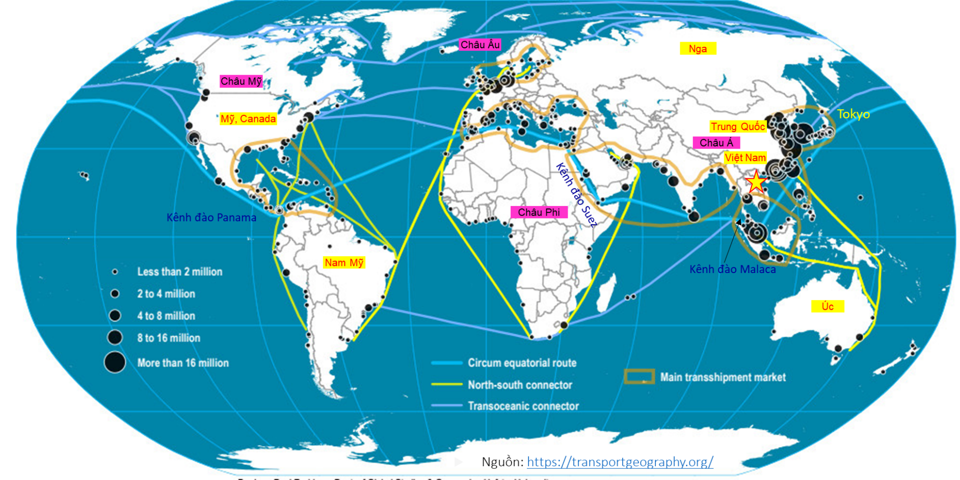
CÁC TUYẾN VẬN TẢI CHÍNH TỪ CẢNG BIỂN VIỆT NAM
TUYẾN VẬN TẢI NỘI VÙNG CHÂU Á
CÁC TUYẾN VẬN TẢI BIỂN XA
HẢI PHÒNG
HỒ CHÍ MINH
VŨNG TÀU
TUYẾN Á - MỸ: QUA KÊNH PANAMA
TUYẾN Á - ÂU: QUA KÊNH SUEZ
TUYẾN CHÂU Á: QUA KÊNH MALACCA
TUYẾN ANH-ÂU: QUA EO BIỂN DOVER
TUYẾN ÂU-MỸ
CẢNG BIỂN HẢI PHÒNG
CẢNG BIỂN HỒ CHÍ MINH
CẢNG BIỂN BÀ RỊA VŨNG TÀU
69 TUYẾN NỘI Á
01 TUYẾN MỸ Á
CỠ TÀU LỚN NHẤT: 14.000 TEU
106 TUYẾN NỘI Á
01 TUYẾN MỸ Á
02 TUYẾN Á - ÂU
CỠ TÀU LỚN NHẤT: 4.000TEU
11 TUYẾN NỘI Á
19 TUYẾN MỸ Á
04 TUYẾN Á - ÂU
CỠ TÀU LỚN NHẤT: 24.000 TEU

Slide 4
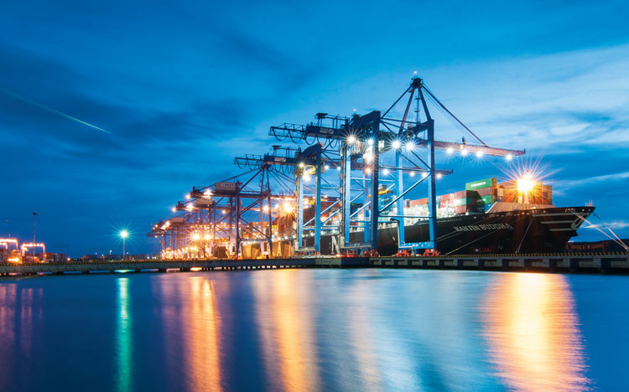

QUY HOẠCH HỆ THỐNG CẢNG BIỂN VIỆT NAM THỜI KỲ 2021 - 2030
QUY HOẠCH: 36 CẢNG BIỂN (2 CẢNG BIỂN ĐẶC BIỆT; 15 CẢNG LOẠI I, 6 CẢNG LOẠI II, 13 CẢNG LOẠI III )
(2 CẢNG BIỂN ĐẶC BIỆT HẢI PHÒNG, VŨNG TÀU; 5 TIỀM NĂNG ĐẶC BIỆT THANH HÓA, ĐÀ NẴNG, KHÁNH HÒA, HỒ CHÍ MINH, SÓC TRĂNG)
Cảng biển Quảng Ninh
Cảng biển Hải Phòng
NHÓM 1: 05 CẢNG BIỂN (01 CẢNG BIỂN ĐẶC BIỆT, 01 CẢNG LOẠI I; 03 CẢNG LOẠI III)
CẢNG BIỂN NAM ĐỊNH
CẢNG BIỂN NINH BÌNH
Cảng biển Thanh Hóa
Cảng biển Nghệ An
Cảng biển Hà Tĩnh
Quần đảo Hoàng Sa
NHÓM 2: 06 CẢNG BIỂN (04 CẢNG LOẠI I; 02 CẢNG LOẠI II)
CẢNG BIỂN QUẢNG BÌNH
CẢNG BIỂN QUẢNG TRỊ
CẢNG BIỂN THỪA THIÊN HUẾ
Cảng biển Đà Nẵng
CẢNG BIỂN QUẢNG NAM
Cảng biển Quảng Ngãi
Cảng biển Bình Định
NHÓM 3: 08 CẢNG BIỂN (06 CẢNG LOẠI I; 02 CẢNG LOẠI III)
CẢNG BIỂN PHÚ YÊN
Cảng biển Khánh Hòa
CẢNG BIỂN NINH THUẬN
CẢNG BIỂN BÌNH THUẬN
Cảng biển HCM
Cảng biển Đồng Nai, Bình Dương
Cảng biển Vũng Tàu
NHÓM 4: 05 CẢNG BIỂN (01 CẢNG ĐẶC BIỆT, 03 CẢNG LOẠI I; 01 CẢNG LOẠI III)
QUẦN ĐẢO TRƯỜNG SA
NHÓM 5: 12 CẢNG BIỂN (02 CẢNG LOẠI I; 02 CẢNG LOẠI II; 08 CẢNG LOẠI III)
Cảng biển ĐBSCL

Slide 5
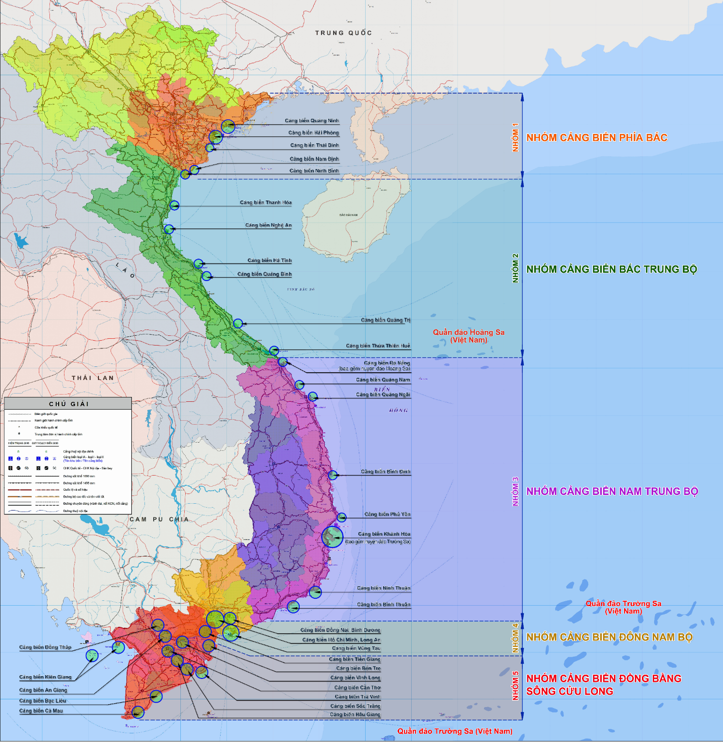
QUY HOẠCH HỆ THỐNG CẢNG BIỂN VIỆT NAM THỜI KỲ 2021 - 2030
DỰ BÁO HÀNG HÓA ĐẾN NĂM 2030 QUA CÁC NHÓM CẢNG BIỂN
ĐƠN VỊ: TRIỆU TẤN
QUẢNG NINH
HẢI PHÒNG
THÁI BÌNH
NAM ĐỊNH
NINH BÌNH
NHÓM 1
322÷384 TRT/NĂM 2030
THANH HÓA,
NGHỆ AN,
HÀ TĨNH
QUẢNG BÌNH
QUẢNG TRỊ,
TT HUẾ
NHÓM 2
182÷251 TRT/NĂM 2030
NHÓM 5
86÷108 TRT/NĂM 2030
CẦN THƠ
TIỀN GIANG
BẾN TRE
ĐỒNG THÁP
AN GIANG
HẬU GIANG
VĨNH LONG
TRÀ VINH
SÓC TRĂNG
BẠC LIÊU
CÀ MAU
KIÊN GIANG
ĐÀ NẴNG
QUẢNG NAM
QUẢNG NGÃI
BÌNH ĐỊNH
PHÚ YÊN
KHÁNH HÒA
NINH THUẬN BÌNH THUẬN
DỰ BÁO HÀNG HÓA ĐẾN NĂM 2030 PHÂN THEO LOẠI HÀNG
NHÓM 3
ĐƠN VỊ: TRIỆU TẤN
160÷167 TRT/NĂM 2030
HỒ CHÍ MINHĐỒNG NAI
BÌNH DƯƠNG
VŨNG TÀU
LONG AN
NHÓM 4
500÷564 TRT/NĂM 2030
/KHÍ

Slide 6

QUY HOẠCH HỆ THỐNG CẢNG BIỂN VIỆT NAM THỜI KỲ 2021 - 2030
CẢNG BIỂN HẢI PHÒNG
NHÓM 1
CẢNG BIỂN THANH HÓA
CÁC VỊ TRÍ NHÀ ĐẦU TƯ QUAN TÂM
CẢNG BIỂN NGHỆ AN
NHÓM 2
CẢNG BIỂN HÀ TĨNH
CẢNG BIỂN HẢI PHÒNG
CẢNG BIỂN THANH HÓA (KHU VỰC NGHI SƠN)
CẢNG BIỂN NGHỆ AN (KHU VỰC QUỲNH LẬP – ĐÔNG HỒI)
CẢNG BIỂN HÀ TĨNH (KHU VỰC VŨNG ÁNG)
NHÓM 5
NHÓM 3
NHÓM 4

Slide 7
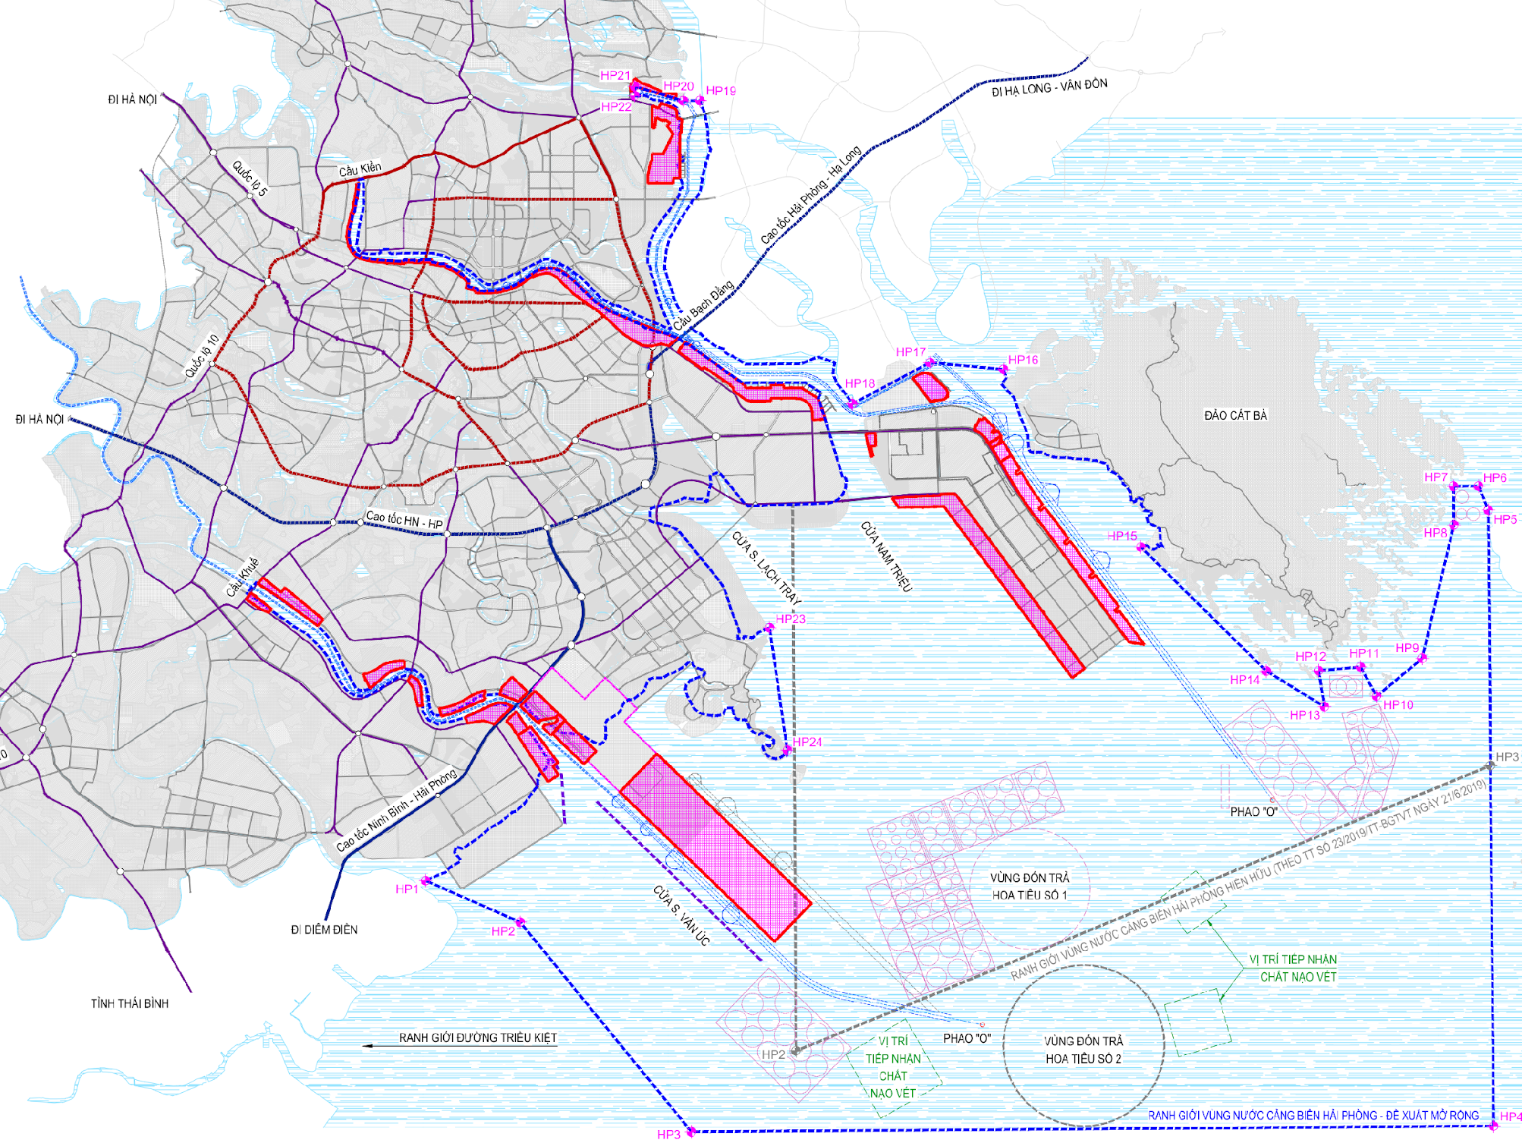

QUY HOẠCH CẢNG BIỂN HẢI PHÒNG
CẢNG BIỂN HẢI PHÒNG GỒM CÁC KHU BẾN:
LẠCH HUYỆN:
- CHỨC NĂNG: CỬA NGÕ KẾT HỢP TCQT
- CỠ TÀU: TÀU CONT’ SỨC CHỞ 6.000 ÷ 18.000 TEU; TÀU TỔNG HỢP, HÀNG RỜI ĐẾN 100.000 TẤN, TÀU HÀNG LỎNG/KHÍ ĐẾN 150.000 TẤN; TÀU KHÁCH ĐẾN 225.000 GT.
ĐÌNH VŨ:
- CHỨC NĂNG: PHỤC VỤ PHÁT TRIỂN KT-XH CẢ NƯỚC VÀ LIÊN VÙNG.
- CỠ TÀU: TÀU TỔNG HỢP, HÀNG RỜI, CONT’, HÀNG LỎNG/KHÍ TRỌNG TẢI ĐẾN 20.000 TẤN HOẶC LỚN HƠN PHÙ HỢP VỚI ĐIỀU KIỆN LUỒNG HẢI PHÒNG.
SÔNG CẤM - PHÀ RỪNG
NAM ĐỒ SƠN, VĂN ÚC: CỬA NGÕ, KẾT HỢP TRUNG CHUYỂN QUỐC TẾ, KẾT HỢP PHỤC VỤ QUỐC PHÒNG - AN NINH KHI CÓ YÊU CẦU.
BẾN CẢNG HUYỆN ĐẢO BẠCH LONG VĨ
CÁC BẾN PHAO, KHU NEO ĐẬU CHUYỂN TẢI
CÁC KHU NEO ĐẬU TRÁNH, TRÚ BÃO
KHU BẾN PHÀ RỪNG
KHU BẾN SÔNG CẤM
KHU BẾN ĐÌNH VŨ
ĐẢO CÁT BÀ
KHU BẾN LẠCH HUYỆN
KHU BẾN VĂN ÚC
KHU BẾN NAM ĐỒ SƠN

Slide 8
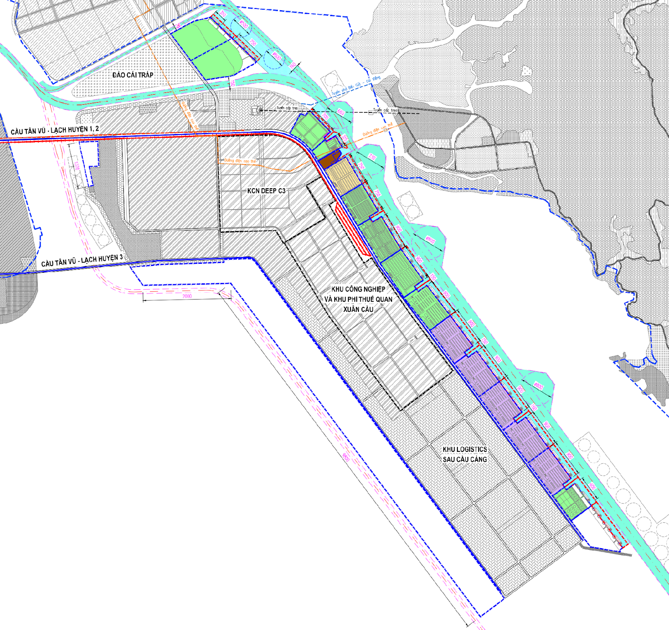
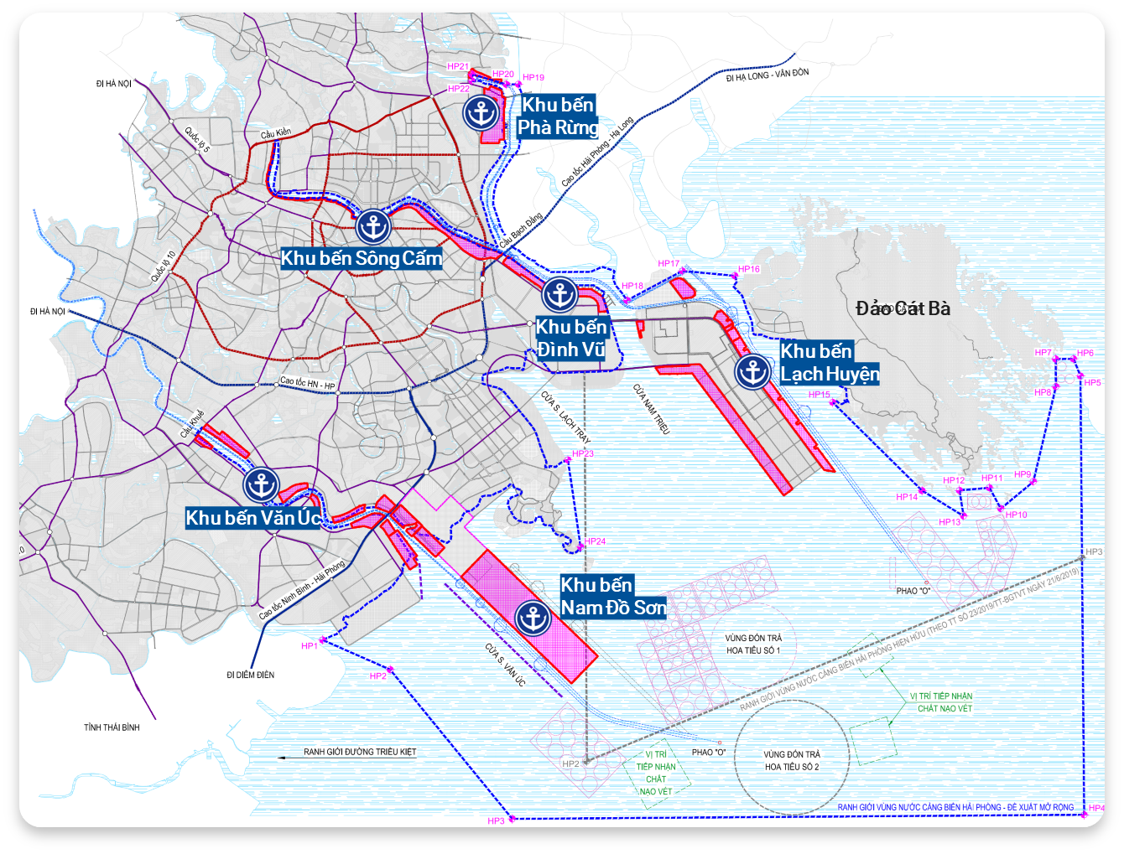
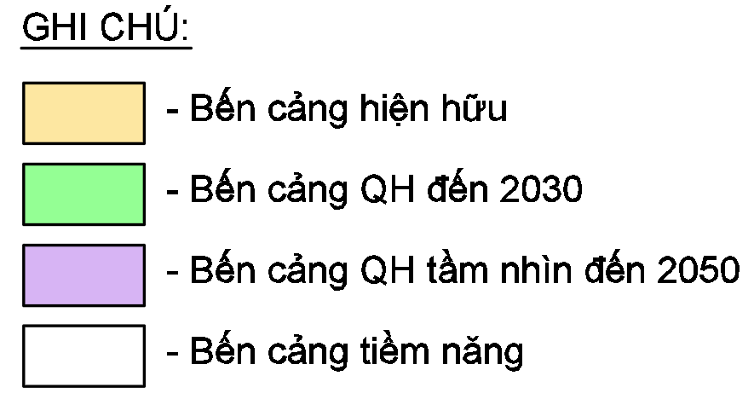
QUY HOẠCH CẢNG BIỂN HẢI PHÒNG - KHU BẾN LẠCH HUYỆN
QUY HOẠCH ĐẾN 2030:
VỊ TRÍ BẾN LNG
BẾN CẢNG LỎNG/KHÍ: 2 ĐẾN 3 BẾN CẢNG (2 ĐẾN 4 CẦU CẢNG). CS TỪ 3 ĐẾN 6 TRIỆU TẤN/NĂM.
KÊNH CÁI TRÁP
KÊNH HÀ NAM
PHÀ BẾN GÓT - CÁI VIỀNG
ĐẢO CÁT BÀ
CÁP TREO
ĐƯỜNG ĐIỆN
CAO THẾ
1-2
3-4
GA ĐƯỜNG SẮT
5-6
7-8
CỬA NAM TRIỆU
9-10
11-12
13-14
15-16
PHÁT TRIỂN CÁC BẾN CẢNG TẠI CỬA NAM TRIỆU CHO TÀU ĐẾN 10.000 TẤN
KHI CÓ ĐIỀU KIỆN PHỤ THUỘC VÀO NHU CẦU VÀ NĂNG LỰC CỦA NHÀ ĐẦU TƯ
17-18
LUỒNG LẠCH HUYỆN
19-20
21-22
23-25
VỊ TRÍ BẾN LNG

Slide 9
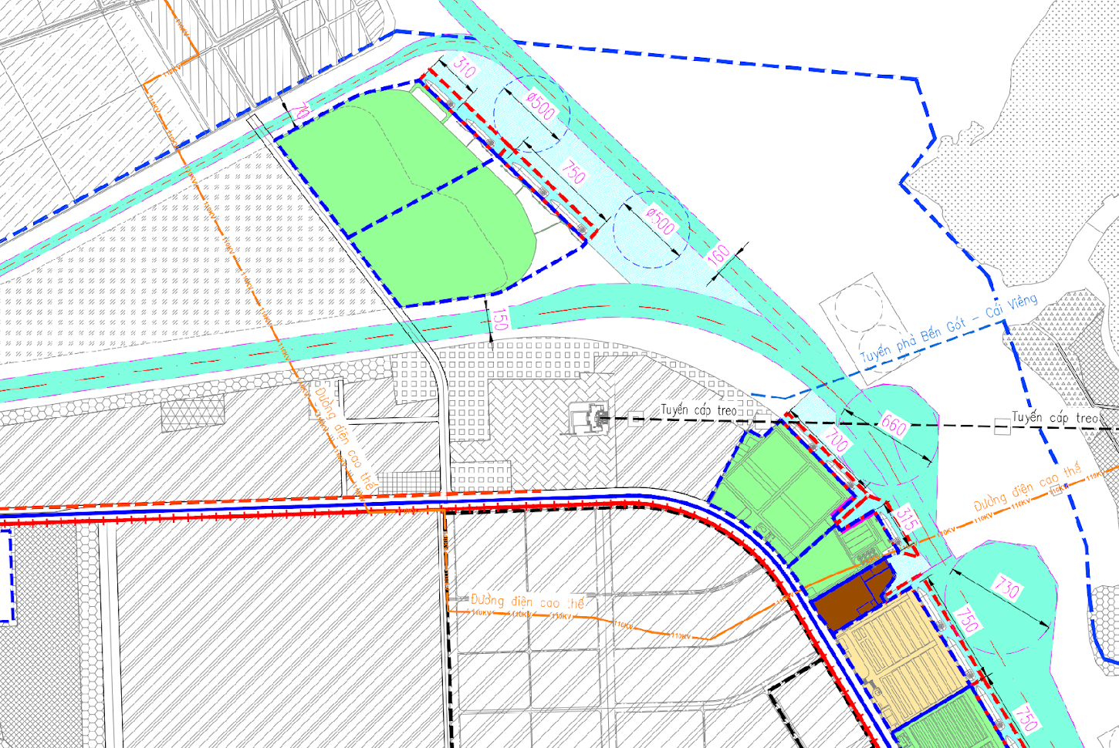

QUY HOẠCH CẢNG BIỂN HẢI PHÒNG - KHU VỰC ĐẢO CÁI TRÁP
RANH GIỚI VÙNG NƯỚC CẢNG BIỂN HẢI PHÒNG
KHU VỰC ĐẢO CÁI TRÁP
KÊNH CÁI TRÁP
ĐẾN 2030, QUY MÔ PHÁT TRIỂN 2 BẾN CẢNG:
BẾN CẢNG CÁP TRÁP 1: GỒM 1 ĐẾN 2 CẦU CẢNG LỎNG/KHÍ VỚI TỔNG CHIỀU DÀI TỪ 400 ĐẾN 750 M;
BẾN CẢNG CÁP TRÁP 2: GỒM 1 CẦU CẢNG TỔNG HỢP, RỜI VỚI CHIỀU DÀI 310 M.
BẾN CẢNG
CÁI TRÁP 2
LUỒNG SÔNG CHANH (B=160M, CT ĐÁY -14MHĐ)
BẾN CẢNG
CÁI TRÁP 1
ĐẢO CÁI TRÁP
KÊNH HÀ NAM
ĐƯỜNG ĐIỆN CAO THẾ
CẦU TÂN VŨ - LẠCH HUYỆN 1
BẾN CẢNG
SUN GROUP
CẦU TÂN VŨ - LẠCH HUYỆN 2
KHU CÔNG NGHIỆP DEEP C3
BẾN CẢNG
DEEP C3
BẾN 1-2
LUỒNG LẠCH HUYỆN
: VỊ TRÍ QH BẾN LNG
BẾN 3-4

Slide 10
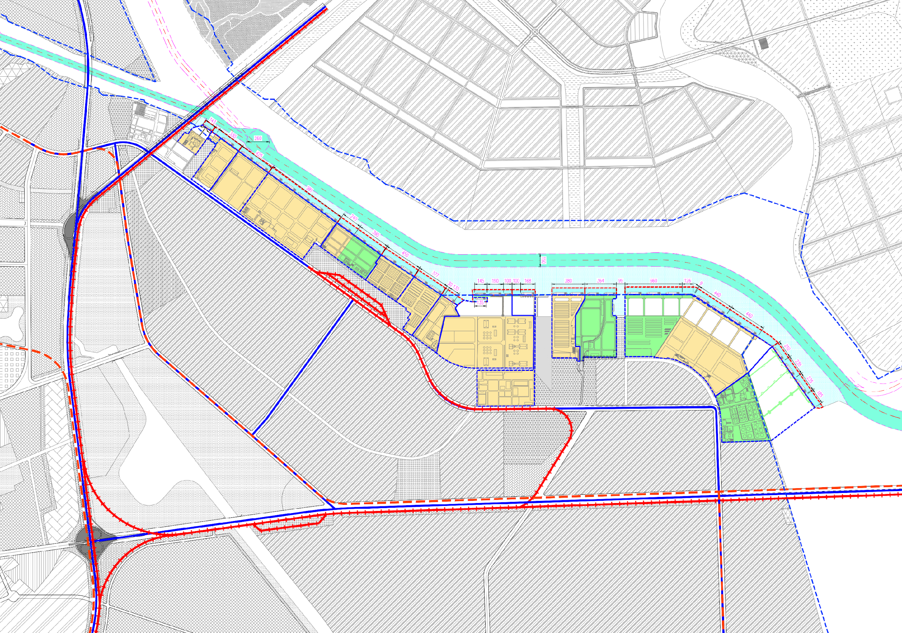
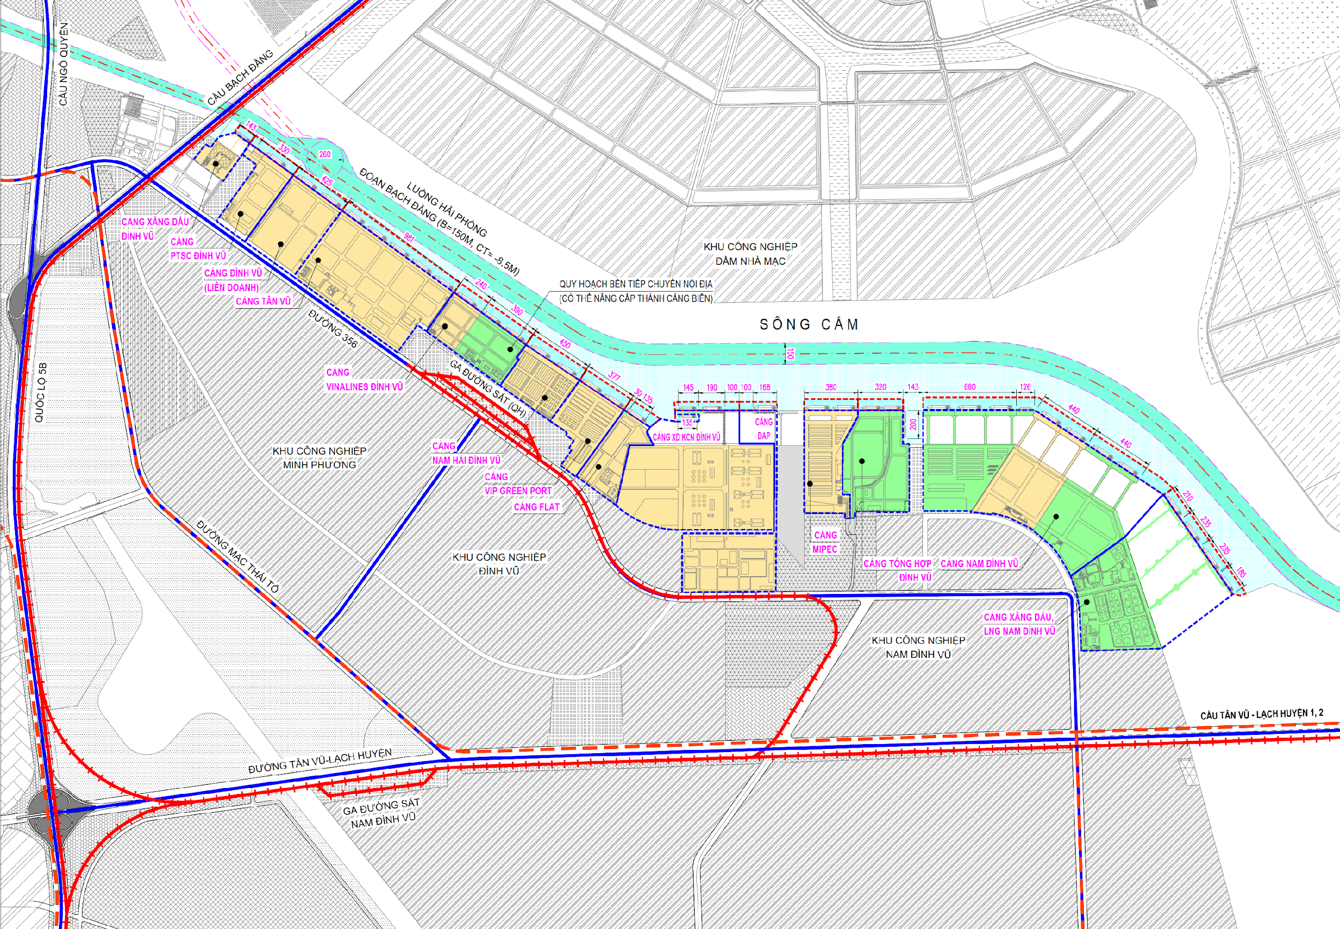
QUY HOẠCH CẢNG BIỂN HẢI PHÒNG - KHU BẾN ĐÌNH VŨ
QUY HOẠCH ĐẾN 2030:
CẦU NGÔ QUYỀN
CẦU BẠCH ĐẰNG
- QUY MÔ PHÁT TRIỂN 15 BẾN CẢNG (GỒM 35 CẦU CẢNG VỚI TỔNG CHIỀU DÀI 7.443 M), CÔNG SUẤT TỪ 80 ĐẾN 84 TR.TẤN, TRONG ĐÓ:
BẾN CẢNG LỎNG/KHÍ: 3 BẾN (7 CẦU). TRONG ĐÓ: 01 BẾN (03 CẦU) LNG CÓ CHIỀU DÀI 468M (CS: 3 ÷4 TRIỆU TẤN/NĂM)
CẢNG PTSC ĐÌNH VŨ
CẢNG ĐÌNH VŨ
KCN ĐẦM NHÀ MẠC
CẢNG TÂN VŨ
CẢNG VIMC ĐÌNH VŨ
CẢNG NAM HẢI ĐÌNH VŨ
CẢNG VIP GREENPORT
CẢNG NAM ĐÌNH VŨ
CẢNG XĂNG DẦU 19-9
CẢNG MPC
GA ĐÌNH VŨ
CẢNG FGG
CẢNG TỔNG HỢP ĐÌNH VŨ
CẢNG XD KCN ĐÌNH VŨ
KCN ĐÌNH VŨ
CẢNG DAP
KCN NAM ĐÌNH VŨ
CẢNG XD LNG NAM ĐÌNH VŨ
: VỊ TRÍ QH BẾN LNG

Slide 11
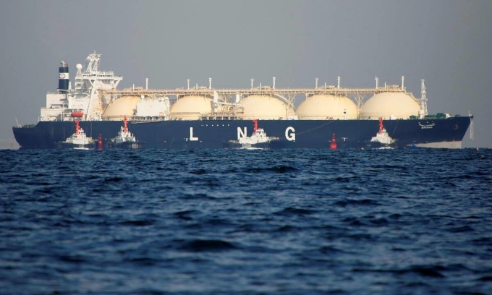



SỰ PHÙ HỢP VỚI CÁC QUY HOẠCH NGÀNH, QUỐC GIA – QUY HOẠCH VỀ NĂNG LƯỢNG, ĐIỆN LỰC, DẦU KHÍ
QĐ 893/QĐ-TTG VỀ QH TỔNG THỂ NĂNG LƯỢNG QUỐC GIA
Tên dự án | Công suất | Giai đoạn | Địa điểm | Ghi chú
Kho LNG Bắc Bộ/Bắc Trung Bộ | 1- 4 triệu tấn/năm | 2031 - 2050 | Bắc Bộ/Bắc Trung Bộ (Quảng Ninh, Hải Phòng, Thái Bình, Nam Định, Thanh Hóa, Hà Tĩnh, Thừa Thiên Huế,...) | Dự án tiềm năng cung cấp cho các hộ tiêu thụ khí năng lượng (ngoài điện) và phi năng lượng khu vực Bắc Bộ/Bắc Trung Bộ
PHÙ HỢP VỚI QUY HOẠCH
QĐ 500/QĐ-TTG VỀ QH PHÁT TRIỂN ĐIỆN LỰC QUỐC GIA
KHÔNG CÓ ĐỊNH HƯỚNG QUY HOẠCH KHO LNG TẠI HẢI PHÒNG
KHÔNG PHÙ HỢP VỚI QUY HOẠCH
QĐ 861/QĐ-TTG VỀ QH HẠ TẦNG DỮ TRỰ, CUNG ỨNG XĂNG DẦU, KHÍ ĐỐT QUỐC GIA
TT | Tên dự án | Giai đoạn | Quy mô sức chứa (m3) | Công suất (triệu tấn/năm) | Địa điểm | Ghi chú
1 | Kho LNG miền Bắc | GĐ1: 2026 | 50 | 0,7 | KCN Nam Đình Vũ P. Đông Hải 2, Q. Hải An, TP. Hải Phòng | Danh mục hạ tầng dự tữ LNG tiếp tục triển khai XD
 |  | GĐ2: 2026 - 2030 | 30
2 | Kho LNG tại Hải Phòng, Thái Bình | GĐ1: 2026 |  | 0,5 - 1 | Hải Phòng, Thái Bình | Cung cấp cho các hộ công nghiệp
 |  | GĐ2: 2026 - 2030 |  | 1-3 | Hải Phòng, Thái Bình
PHÙ HỢP VỚI QUY HOẠCH

Slide 12
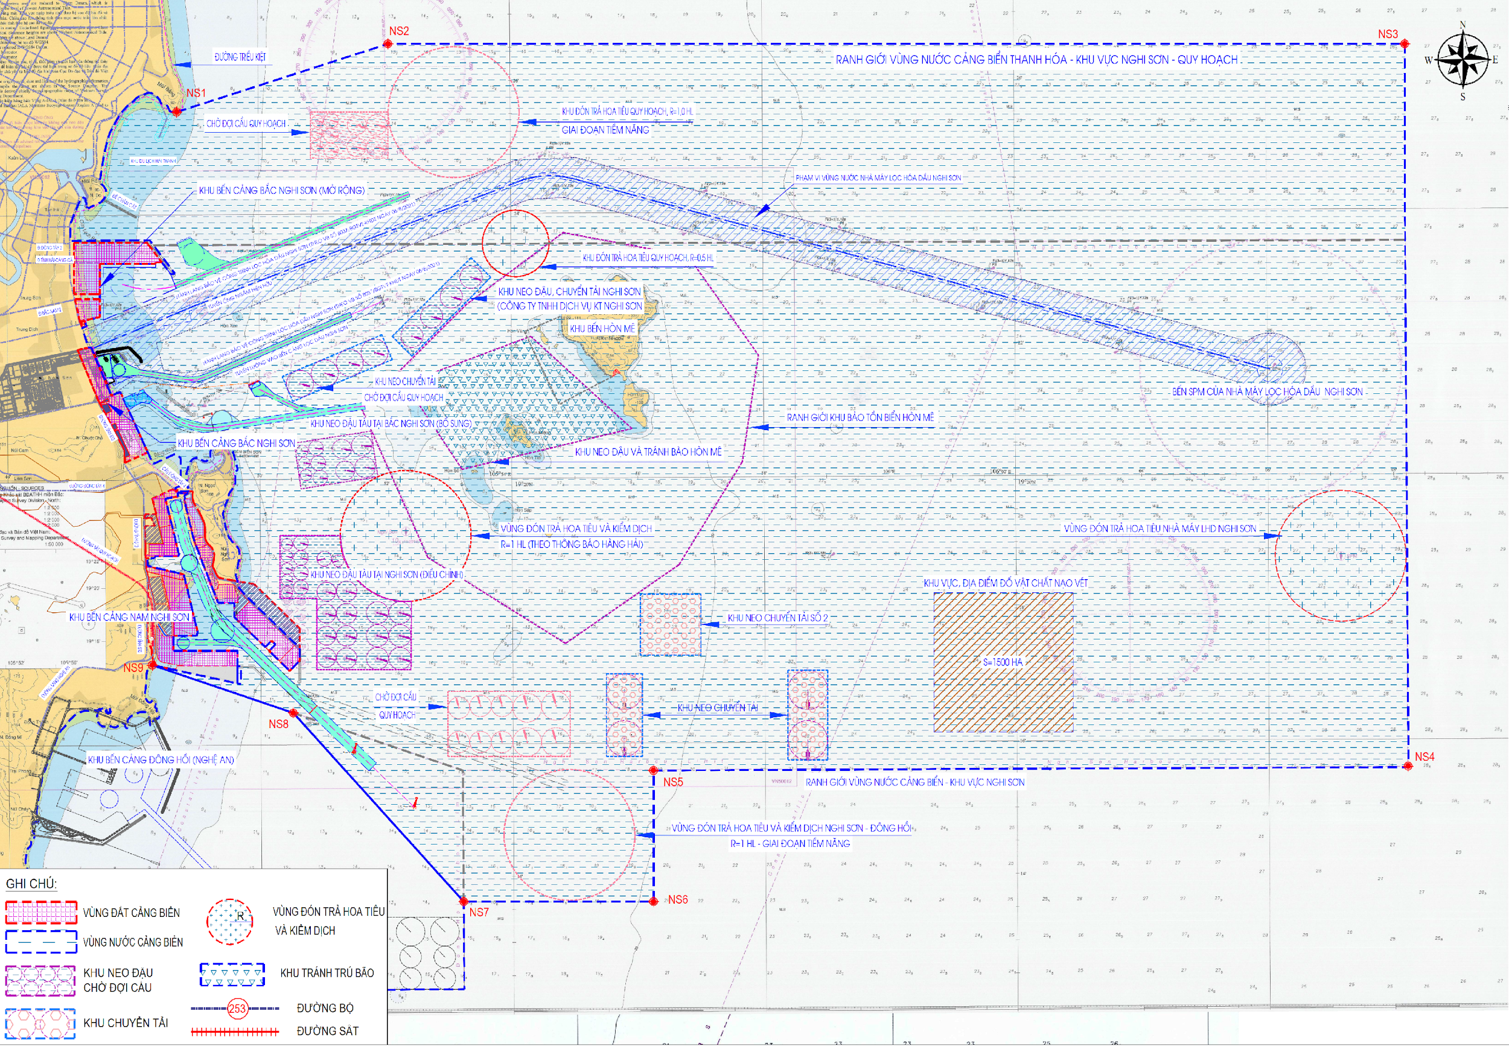
QUY HOẠCH CẢNG BIỂN THANH HÓA
CẢNG BIỂN THANH HÓA GỒM CÁC KHU BẾN:
NAM NGHI SƠN:
- CHỨC NĂNG: PHỤC VỤ PHÁT TRIỂN KT-XH LIÊN VÙNG, TIỀM NĂNG TRỞ THÀNH CẢNG CỬA NGÕ KHU VỰC BẮC TRUNG BỘ; CÓ BẾN TỔNG HỢP, CONT’, HÀNG RỜI, HÀNG LỎNG/KHÍ.
- CỠ TÀU: TRỌNG TẢI ĐẾN 100.000 TẤN HOẶC LỚN HƠN KHI ĐỦ ĐIỀU KIỆN.
BẮC NGHI SƠN:
- CHỨC NĂNG: PHỤC VỤ TRỰC TIẾP CÁC CƠ SỞ CÔNG NGHIỆP (LỌC DẦU, XI MĂNG, ĐIỆN, KHU CÔNG NGHIỆP LIỀN KỀ) VÀ VÙNG PHỤ CẬN; CÓ BẾN HÀNG LỎNG/KHÍ, HÀNG RỜI, TỔNG HỢP, CONT’.
- CỠ TÀU: TRỌNG TẢI ĐẾN 100.000 TẤN HOẶC LỚN HƠN KHI ĐỦ ĐIỀU KIỆN.
ĐẢO HỒN MÊ
CÁC KHU BẾN KHÁC:
BẾN CẢNG QUẢNG NHAM, LẠCH SUNG
BẾN CẢNG LỆ MÔN, QUẢNG CHÂU
CÁC BẾN PHAO, KHU NEO ĐẬU CHUYỂN TẢI
CÁC KHU NEO ĐẬU TRÁNH, TRÚ BÃO
KHU BẾN BẮC NGHI SƠN
KHU BẾN NAM NGHI SƠN

Slide 13
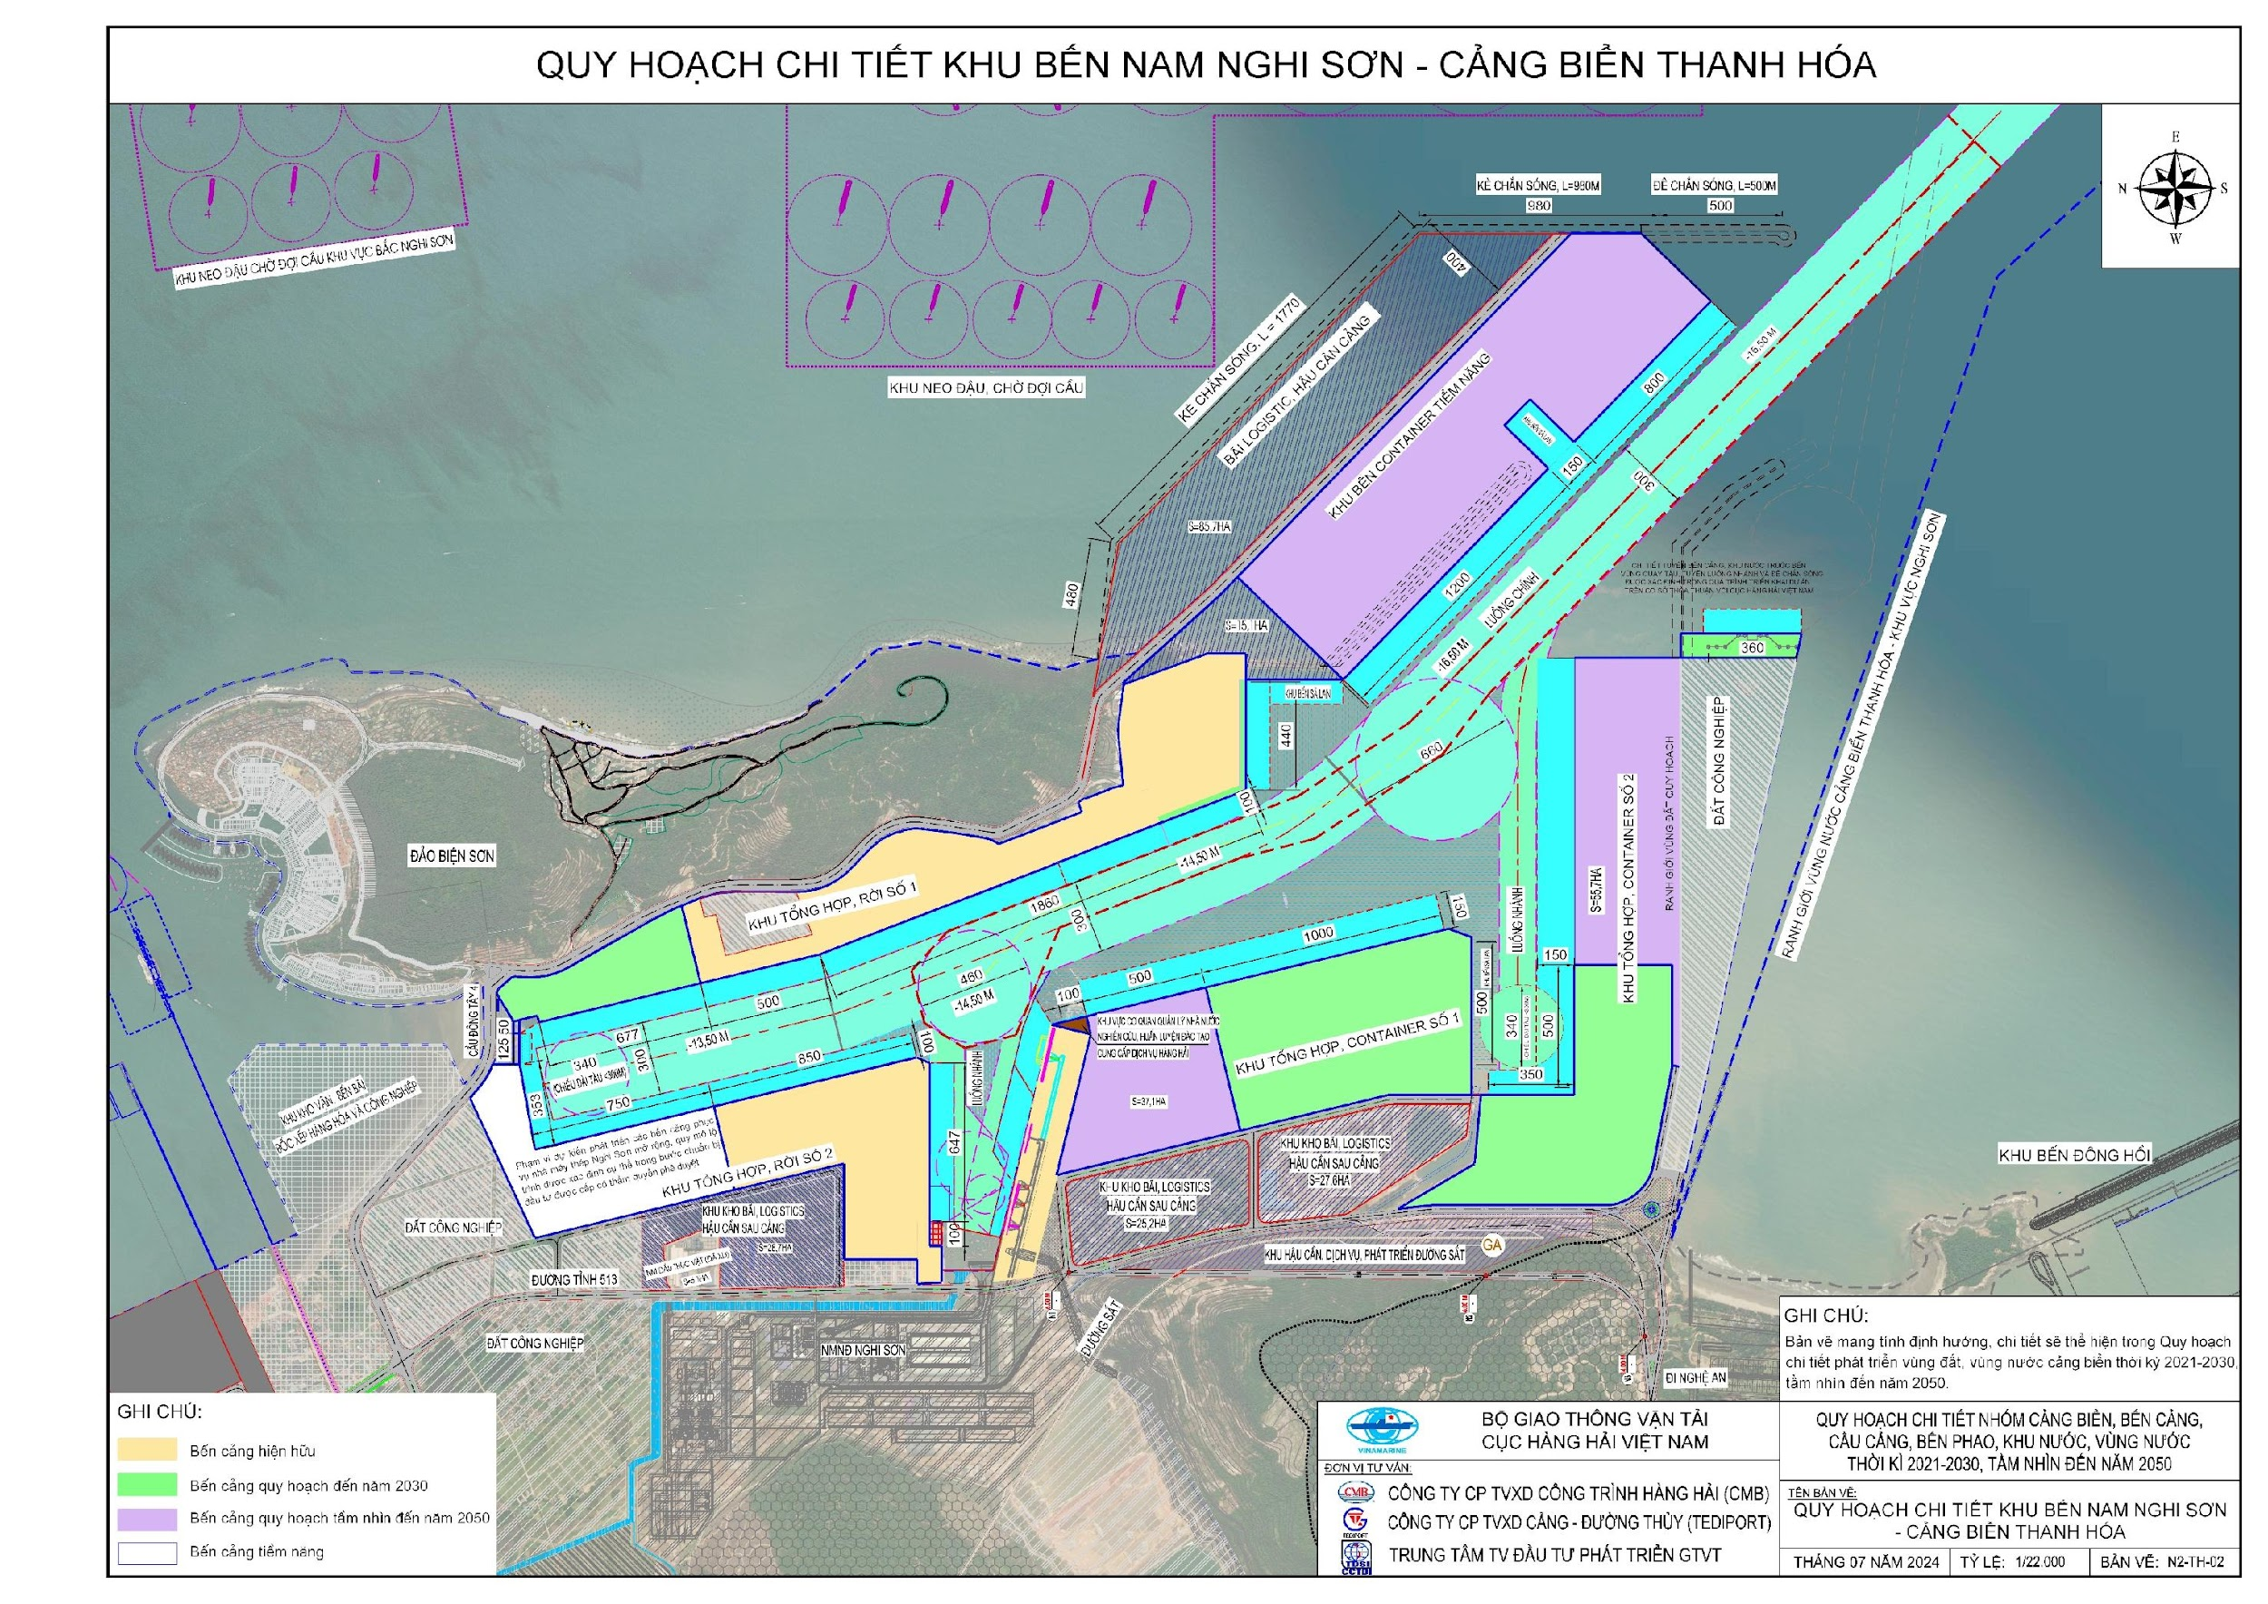
QUY HOẠCH KHU BẾN NAM NGHI SƠN
QUY HOẠCH ĐẾN 2030:
- QUY MÔ PHÁT TRIỂN 11÷12 BẾN CẢNG (GỒM 29 ÷31 CẦU CẢNG VỚI TỔNG CHIỀU DÀI 6.948 ÷ 7.638 M), CÔNG SUẤT TỪ 50,1 ĐẾN 72 TR.TẤN, TRONG ĐÓ:
+ BẾN CẢNG LỎNG/KHÍ: 1 BẾN (2 CẦU, CHIỀU DÀI 484M). TRONG ĐÓ BAO GỒM 01 CẦU CẢNG LNG CÓ CHIỀU DÀI 360M
BẾN CẢNG NM LNG NGHI SƠN

Slide 14
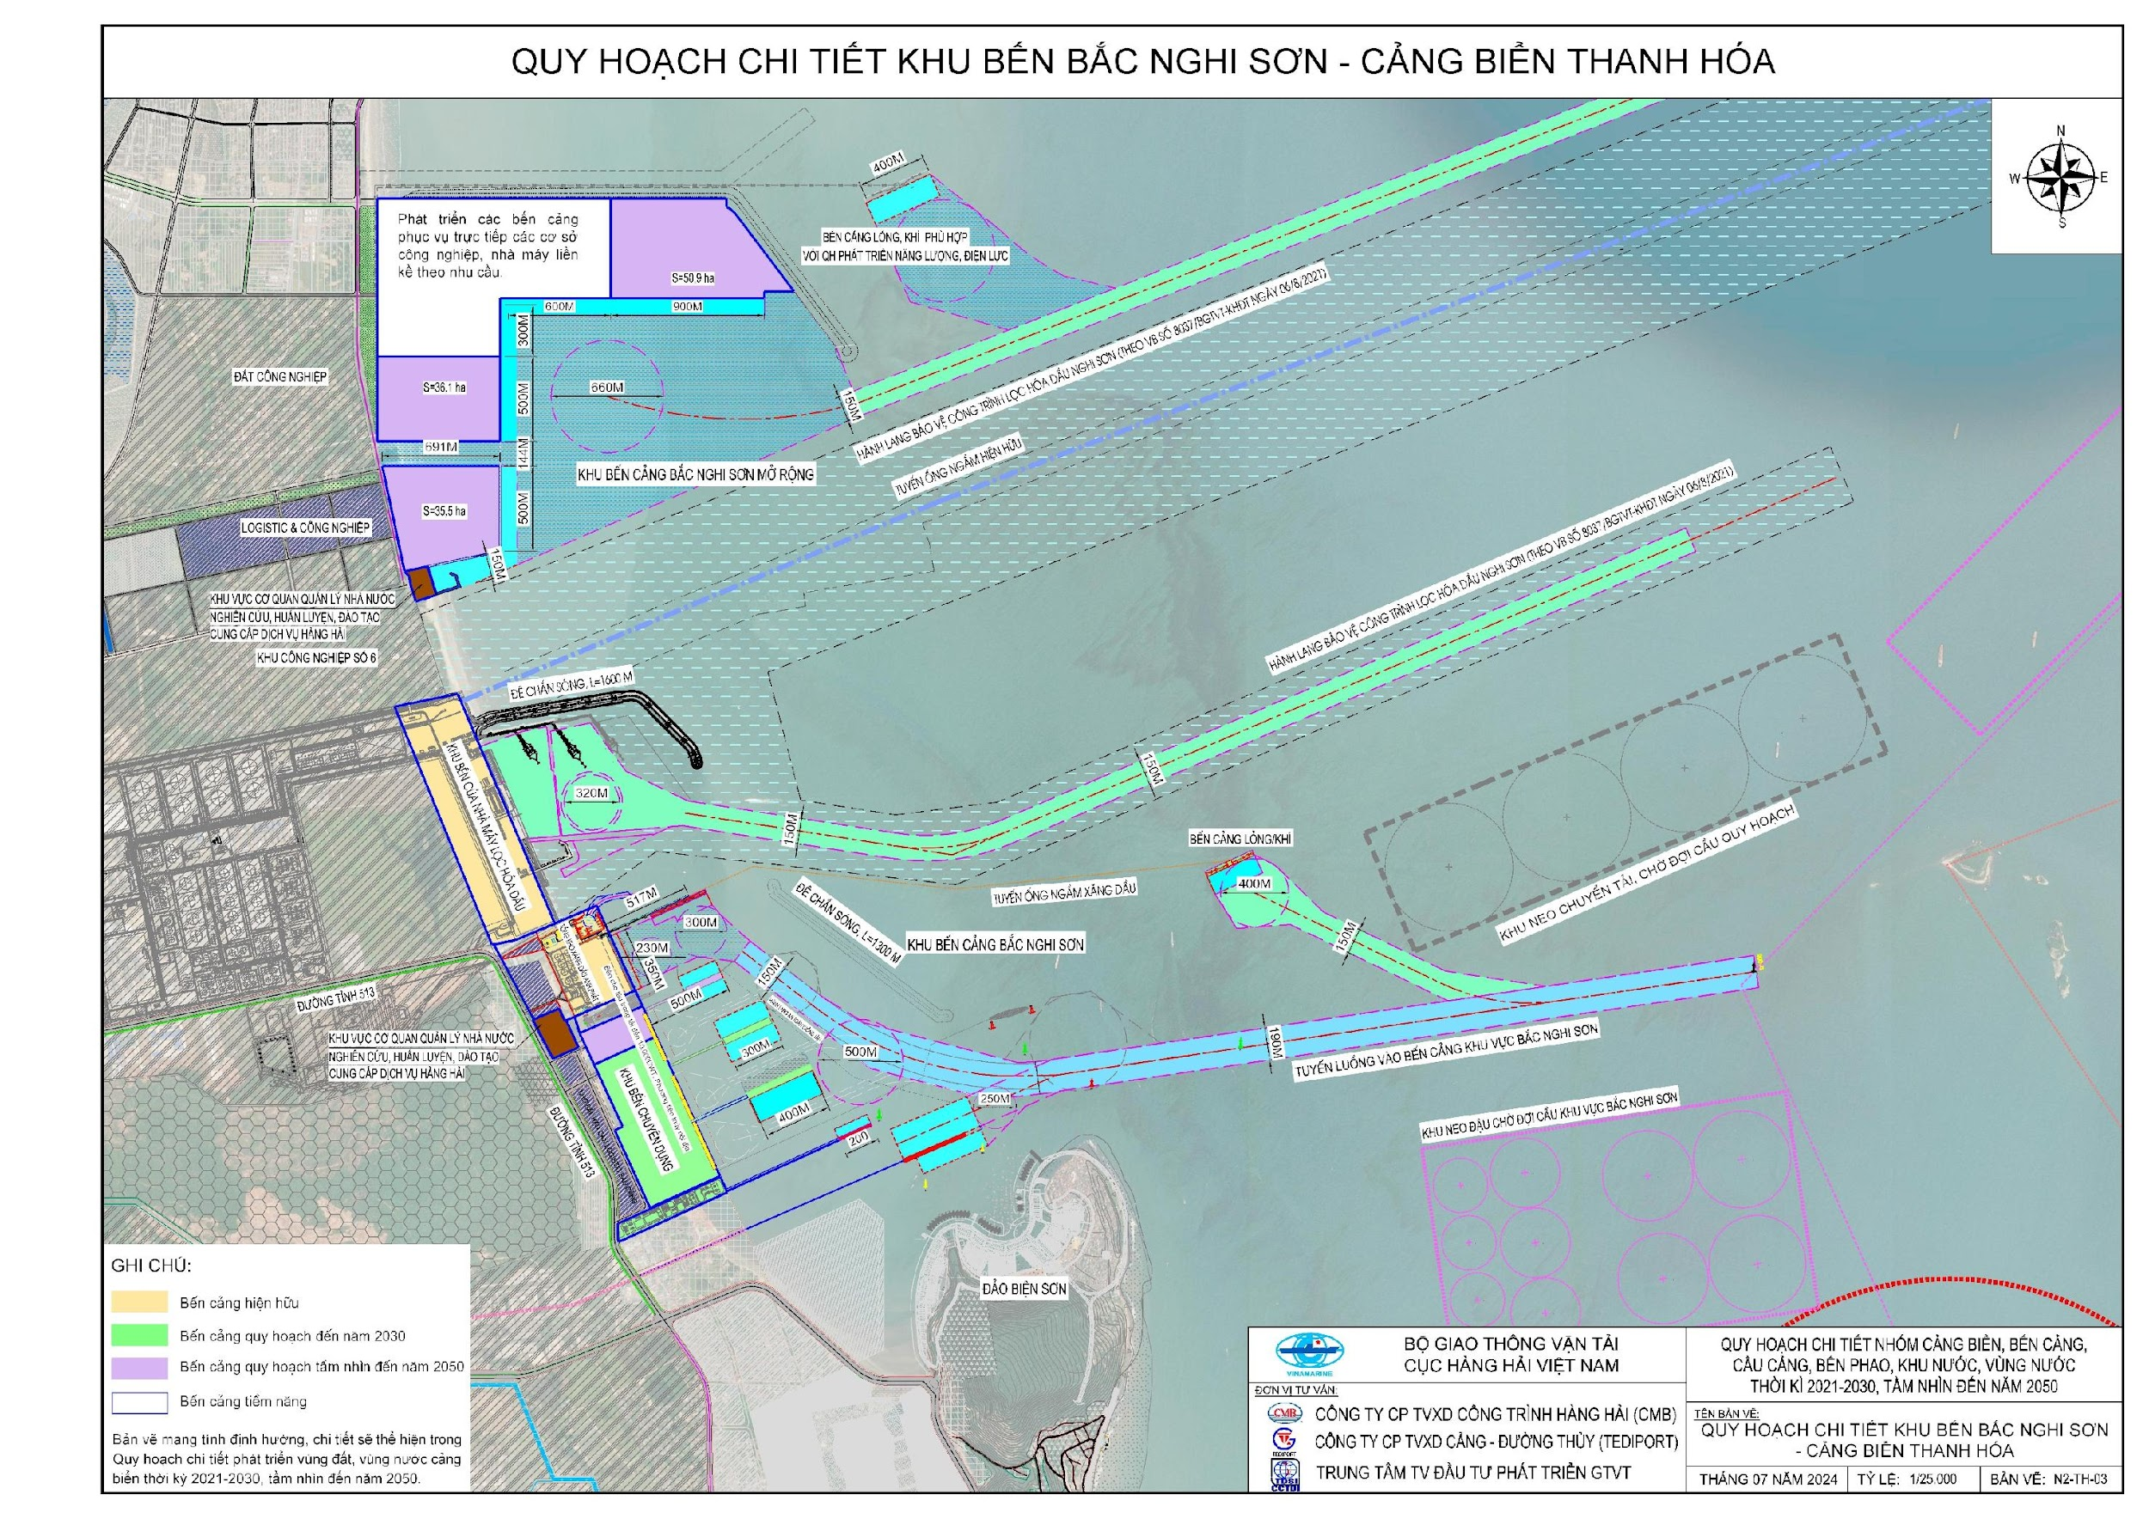
QUY HOẠCH KHU BẾN BẮC NGHI SƠN
BẾN LỎNG/KHÍ PHÙ HỢP VỚI QH PHÁT TRIỂN ĐIỆN LỰC, NĂNG LƯỢNG
QUY HOẠCH ĐẾN 2030:
- QUY MÔ PHÁT TRIỂN 4÷6 BẾN CẢNG (GỒM 13 ÷16 CẦU CẢNG VỚI TỔNG CHIỀU DÀI 2.329 ÷ 3.329 M), CÔNG SUẤT TỪ 17 ĐẾN 22,3 TR.TẤN, TRONG ĐÓ:
+ BẾN CẢNG LỎNG/KHÍ: 3 BẾN (11 CẦU, CHIỀU DÀI 1.940 M).
+ QUY HOẠCH TIỀM NĂNG 01 BẾN CẢNG LNG PHÙ HỢP VỚI PHÁT TRIỂN NĂNG LƯỢNG, ĐIỆN LỰC.

Slide 15
SỰ PHÙ HỢP VỚI CÁC QUY HOẠCH NGÀNH, QUỐC GIA – QUY HOẠCH VỀ NĂNG LƯỢNG, ĐIỆN LỰC, DẦU KHÍ
QĐ 893/QĐ-TTG VỀ QH TỔNG THỂ NĂNG LƯỢNG QUỐC GIA
TT | Tên dự án | Công suất | Giai đoạn | Địa điểm | Ghi chú
1 | Kho LNG Bắc Bộ/Bắc Trung Bộ | 1- 4 triệu tấn/năm | 2031 - 2050 | Bắc Bộ/Bắc Trung Bộ (Quảng Ninh, Hải Phòng, Thái Bình, Nam Định, Thanh Hóa, Hà Tĩnh, Thừa Thiên Huế,...) | Dự án tiềm năng cung cấp cho các hộ tiêu thụ khí năng lượng (ngoài điện) và phi năng lượng khu vực Bắc Bộ/Bắc Trung Bộ
2 | Kho LNG NMĐ Nghi Sơn | 1500 MW | 2021 - 2030 | Nghi Sơn
3 | Kho LNG NMĐ Quỳnh Lập/Nghi Sơn | 1500 MW | 2021 - 2030 | Quỳnh Lập/Nghi Sơn
PHÙ HỢP VỚI QUY HOẠCH
QĐ 500/QĐ-TTG VỀ QH PHÁT TRIỂN ĐIỆN LỰC QUỐC GIA
QĐ 861/QĐ-TTG VỀ QH XĂNG DẦU, KHÍ ĐỐT QUỐC GIA
TT | Dự án | Công suất (MW) | Giai đoạn | Ghi chú
1 | LNG Nghi Sơn | 1500 | 2021 - 2030
2 | LNG Quỳnh Lập/Nghi Sơn | 1500 | 2021 - 2030 | Xem xét trong Kế hoạch thực hiện Quy hoạch các vị trí tiềm năng tại khu vực Quỳnh Lập - Nghệ An, Nghi Sơn - Thanh Hóa
Tên dự án | Giai đoạn | Công suất (triệu tấn/năm) | Địa điểm
Kho LNG Thanh Hóa, Hà Tĩnh, Thừa Thiên Huế | GĐ1: 2026 | 0,5 - 1
 | GĐ2: 2026 - 2030 | 1-3 | Thanh Hóa, Hà Tĩnh, Thừa Thiên Huế
PHÙ HỢP VỚI QUY HOẠCH
PHÙ HỢP VỚI QUY HOẠCH

Slide 16
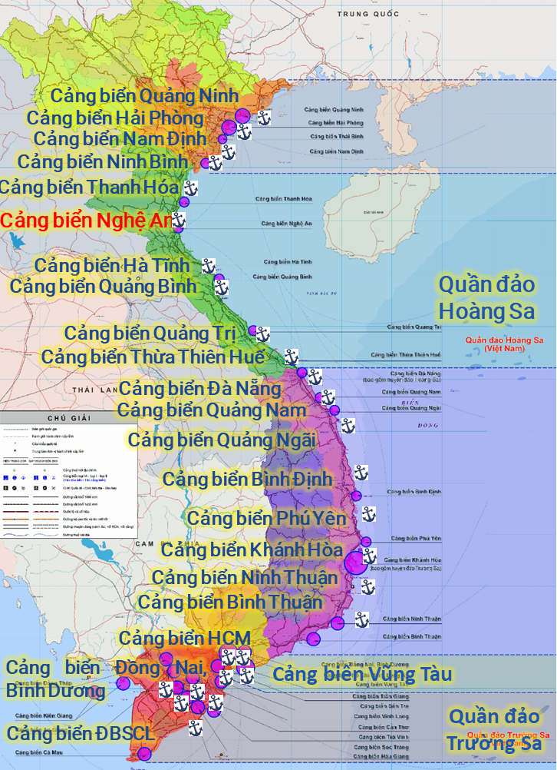
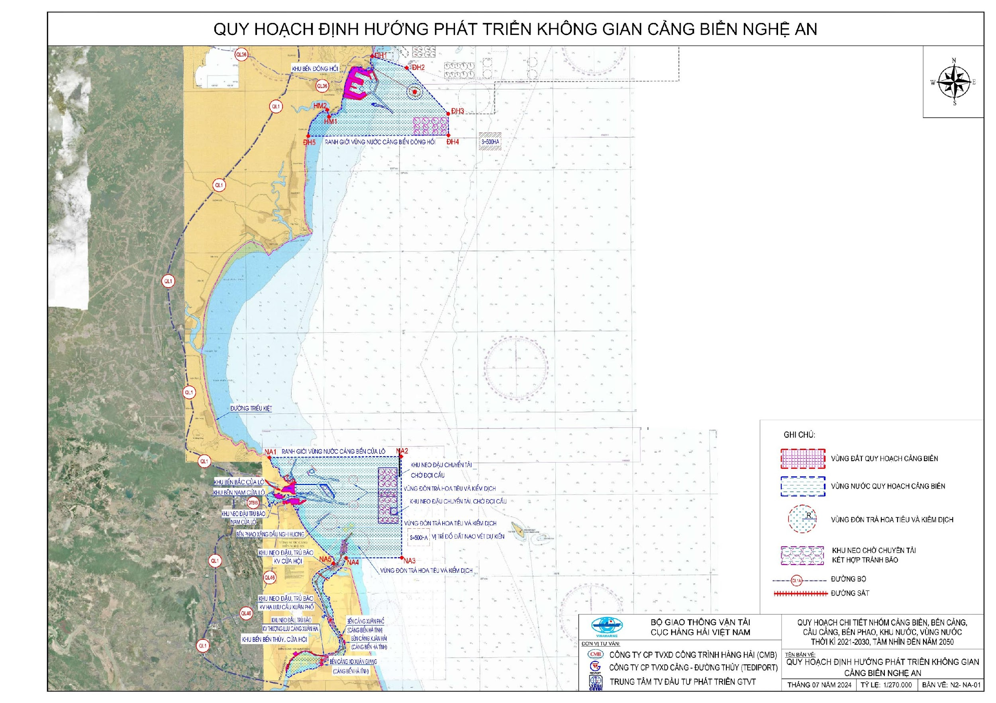
QUY HOẠCH CẢNG BIỂN NGHỆ AN
KHU BẾN ĐÔNG HỒI
CẢNG BIỂN NGHỆ AN GỒM CÁC KHU BẾN:
NAM CỬA LÒ
BẮC CỬA LÒ
ĐÔNG HỒI:
- PHẠM VI QUY HOẠCH: VÙNG ĐẤT VÀ VÙNG NƯỚC KHU VỰC TỪ MŨI ĐÔNG HỒI (GIÁP TỈNH THANH HÓA) ĐẾN PHÍA BẮC MŨI ĐẦU RỒNG (NÚI CHÁY).
- CHỨC NĂNG: PHỤC VỤ PHÁT TRIỂN KT-XH LIÊN VÙNG. PHÁT TRIỂN VỚI LỘ TRÌNH THÍCH HỢP, KẾT HỢP VỚI KHU BẾN NGHI SƠN ĐỂ HÌNH THÀNH CỤM CẢNG NGHI SƠN - ĐÔNG HỒI.
- CỠ TÀU: TÀU HÀNG RỜI, TỔNG HỢP TRỌNG TẢI 50.000 ĐẾN 70.000 TẤN; TÀU HÀNG LỎNG/KHÍ TRỌNG TẢI ĐẾN 150.000 TẤN.
BẾN THỦY, CỬA HỘI
CÁC BẾN PHAO, KHU NEO ĐẬU CHUYỂN TẢI
KHU BẾN NAM CỬA LÒ VÀ BẮC CỬA LÒ
KHU BẾN BẾN THỦY, CỬA HỘI

Slide 17
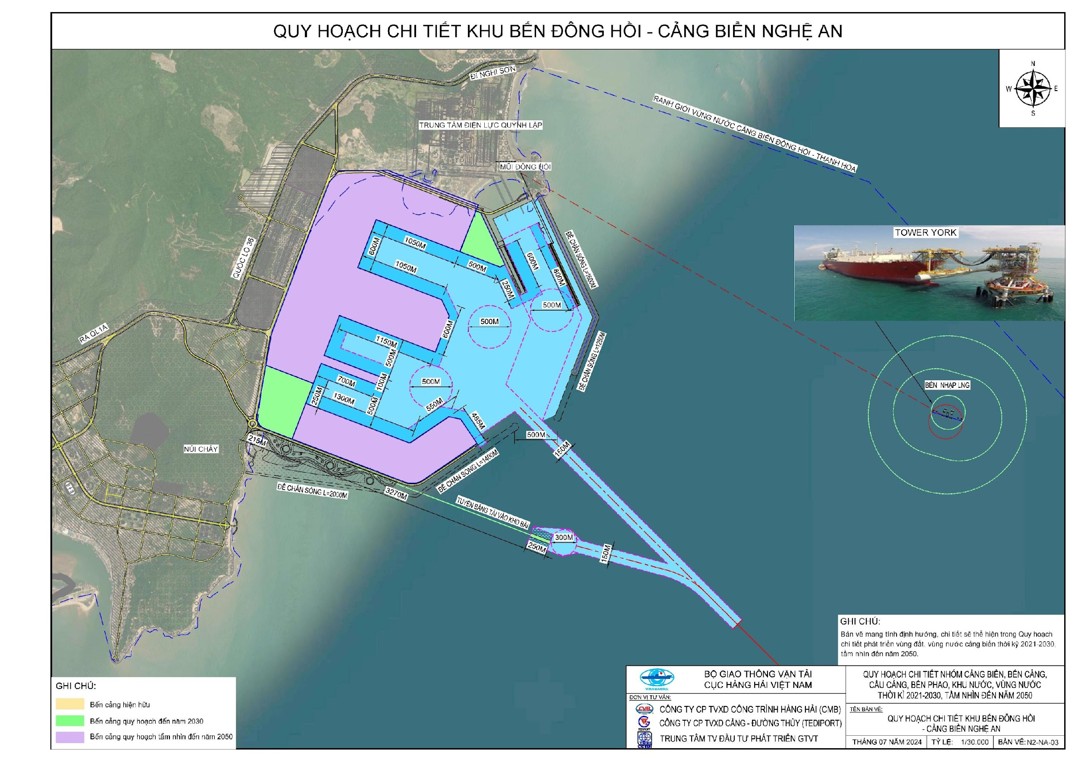
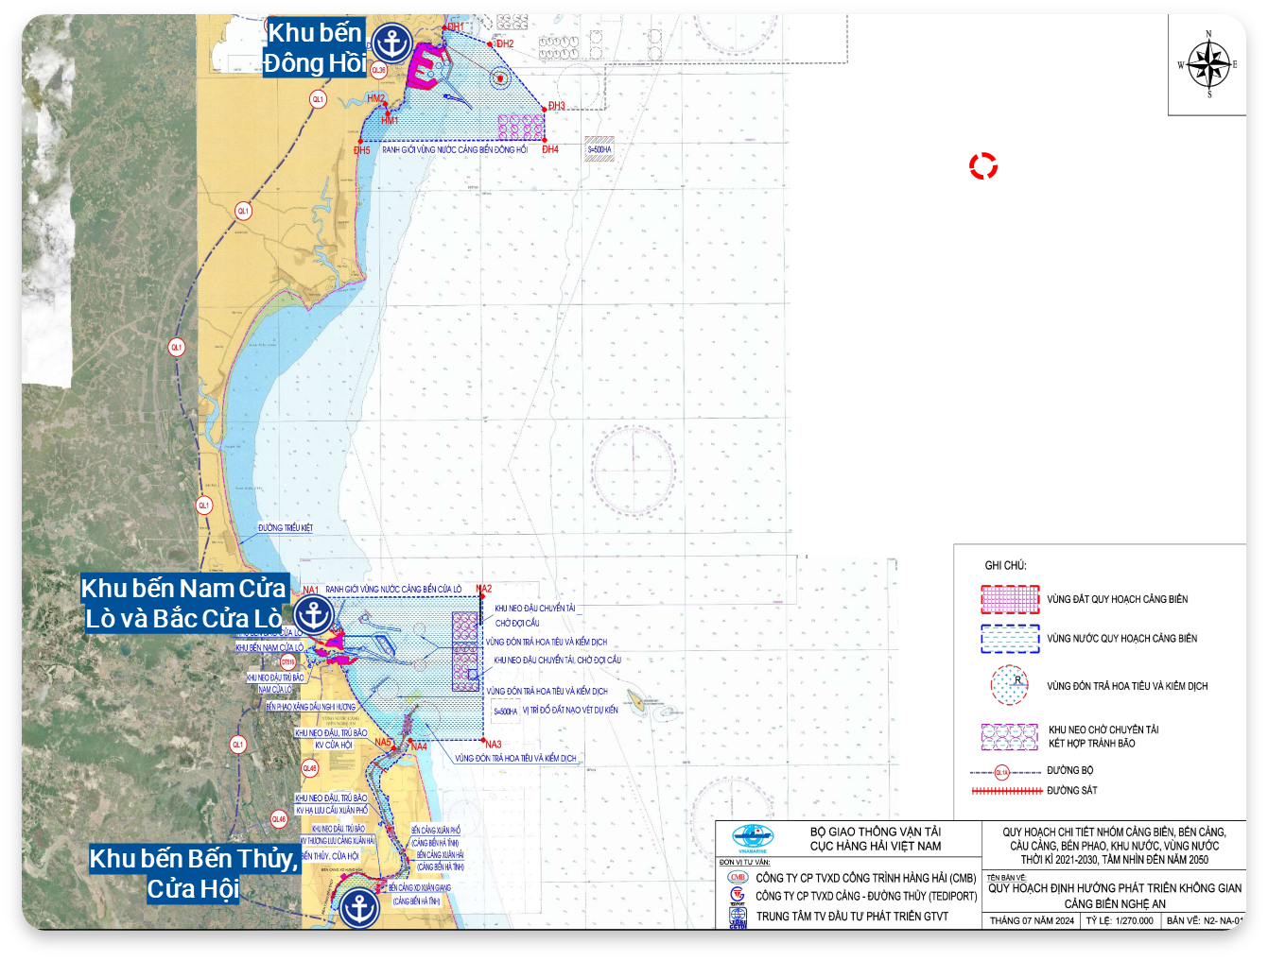
QUY HOẠCH KHU BẾN ĐÔNG HỒI
QUY HOẠCH ĐẾN 2030:
- QUY MÔ PHÁT TRIỂN 3÷4 BẾN CẢNG (GỒM 5÷6 CẦU CẢNG VỚI TỔNG CHIỀU DÀI 1.400 ÷ 1.950 M), CÔNG SUẤT TỪ 6 ĐẾN 8 TR.TẤN, TRONG ĐÓ:
+ BẾN CẢNG LỎNG KHÍ (LNG): 1 BẾN (1 CẦU, CHIỀU DÀI 400 ÷700M); CS: 1,5 TRIỆU TẤN/NĂM.
BẾN CẢNG LNG QUỲNH LẬP
: VỊ TRÍ QH BẾN LNG

Slide 18
SỰ PHÙ HỢP VỚI CÁC QUY HOẠCH NGÀNH, QUỐC GIA – QUY HOẠCH VỀ NĂNG LƯỢNG, ĐIỆN LỰC, DẦU KHÍ
QĐ 893/QĐ-TTG VỀ QH TỔNG THỂ NĂNG LƯỢNG QUỐC GIA
Tên dự án | Công suất | Giai đoạn | Địa điểm
Kho LNG NMĐ Quỳnh Lập/Nghi Sơn | 1500 MW | 2021 - 2030 | Quỳnh Lập/Nghi Sơn
PHÙ HỢP VỚI QUY HOẠCH
QĐ 500/QĐ-TTG VỀ QH PHÁT TRIỂN ĐIỆN LỰC QUỐC GIA
Dự án | Công suất (MW) | Giai đoạn | Ghi chú
LNG Quỳnh Lập/Nghi Sơn | 1500 | 2021 - 2030 | Xem xét trong Kế hoạch thực hiện Quy hoạch các vị trí tiềm năng tại khu vực Quỳnh Lập - Nghệ An, Nghi Sơn - Thanh Hóa
PHÙ HỢP VỚI QUY HOẠCH
QĐ 861/QĐ-TTG VỀ QH HẠ TẦNG DỮ TRỰ, CUNG ỨNG XĂNG DẦU, KHÍ ĐỐT QUỐC GIA
KHÔNG CÓ ĐỊNH HƯỚNG QUY HOẠCH KHO LNG TẠI QUỲNH LẬP
KHÔNG PHÙ HỢP VỚI QUY HOẠCH

Slide 19
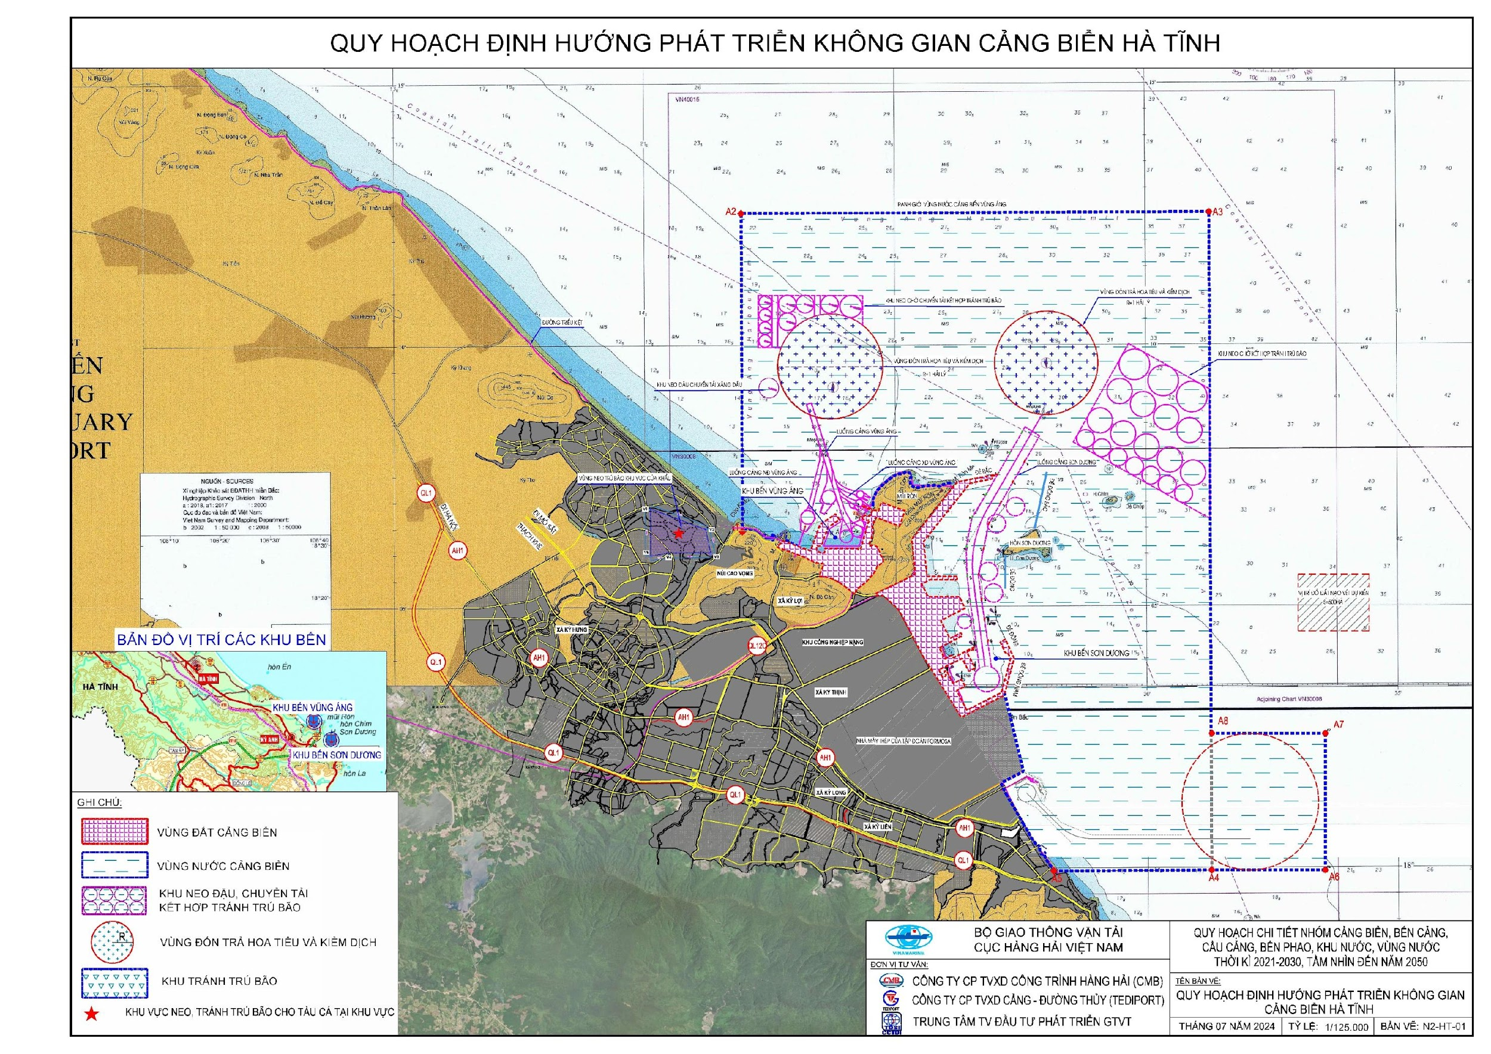
QUY HOẠCH CẢNG BIỂN HÀ TĨNH
CẢNG BIỂN HÀ TĨNH GỒM CÁC KHU BẾN:
VŨNG ÁNG
- CHỨC NĂNG: PHỤC VỤ PHÁT TRIỂN KT-XH LIÊN VÙNG, TIẾP CHUYỂN MỘT PHẦN HÀNG QUÁ CẢNH CHO CỘNG HÒA DÂN CHỦ NHÂN DÂN LÀO VÀ ĐÔNG BẮC VƯƠNG QUỐC THÁI LAN;
- CỠ TÀU: TÀU TỔNG HỢP TRỌNG TẢI ĐẾN 70.000 TẤN; TÀU CONTAINER SỨC CHỞ ĐẾN 4.000 TEU; TÀU HÀNG RỜI TRỌNG TẢI ĐẾN 100.000 TẤN, TÀU HÀNG LỎNG/KHÍ TRỌNG TẢI ĐẾN 15.000 TẤN HOẶC LỚN HƠN KHI ĐỦ ĐIỀU KIỆN.
SƠN DƯƠNG
- CHỨC NĂNG: PHỤC VỤ PHÁT TRIỂN KT-XH LIÊN VÙNG, TIẾP CHUYỂN MỘT PHẦN HÀNG QUÁ CẢNH CHO CHDCND LÀO, ĐÔNG BẮC VƯƠNG QUỐC THÁI LAN VÀ KHU LH CÔNG NGHIỆP LUYỆN KIM;
- CỠ TÀU: TÀU HÀNG RỜI TRỌNG TẢI ĐẾN 300.000 TẤN, TÀU HÀNG LỎNG/KHÍ TRỌNG TẢI ĐẾN 150.000 TẤN, TÀU TỔNG HỢP VÀ CONT’ TRỌNG TẢI ĐẾN 50.000 TẤN HOẶC LỚN HƠN KHI ĐỦ ĐIỀU KIỆN.
CÁC KHU BẾN KHÁC
- BẾN CẢNG XUÂN HẢI, XUÂN PHỔ
- BẾN CẢNG CỬA SÓT (LỘC HÀ)
- BẾN CẢNG XĂNG DẦU XUÂN GIANG
BẾN PHAO, KHU NEO ĐẬU CHUYỂN TẢI
CÁC KHU NEO ĐẬU TRÁNH, TRÚ BÃO
KHU BẾN VŨNG ÁNG
KHU BẾN SƠN DƯƠNG
VỊ TRÍ BẾN LNG

Slide 20
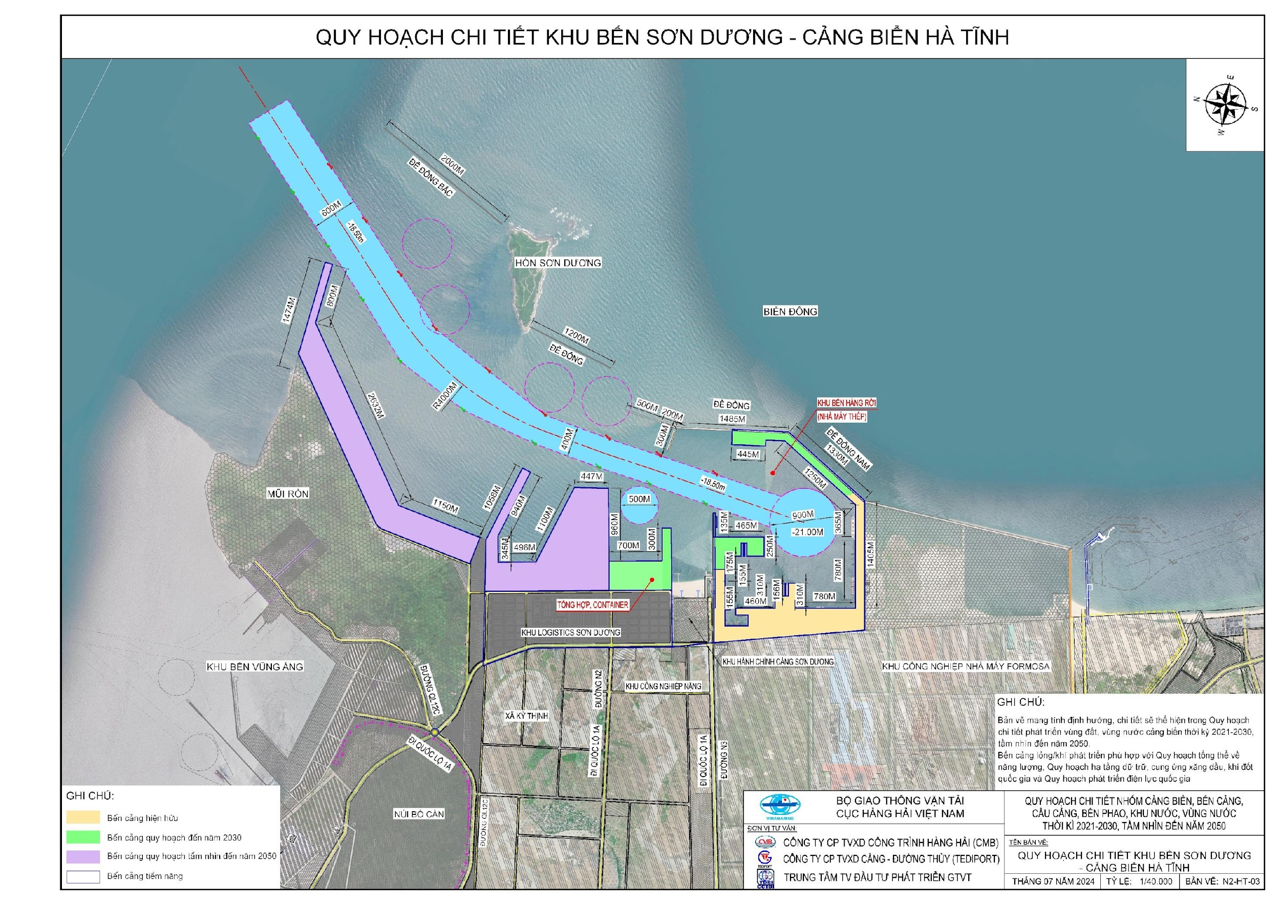
QUY HOẠCH KHU BẾN SƠN DƯƠNG
: VỊ TRÍ QH BẾN LNG
QUY HOẠCH KHU BẾN SƠN DƯƠNG:
QUY HOẠCH 01 BẾN CẢNG LNG: PHÁT TRIỂN PHÙ HỢP VỚI QUY HOẠCH TỔNG THỂ VỀ NĂNG LƯỢNG VÀ QUY HOẠCH PHÁT TRIỂN ĐIỆN LỰC QUỐC GIA.
BẾN LỎNG/KHÍ PHÙ HỢP VỚI QH PHÁT TRIỂN ĐIỆN LỰC, NĂNG LƯỢNG
VỊ TRÍ BẾN LNG
KHO LNG

Slide 21
SỰ PHÙ HỢP VỚI CÁC QUY HOẠCH NGÀNH, QUỐC GIA – QUY HOẠCH VỀ NĂNG LƯỢNG, ĐIỆN LỰC, DẦU KHÍ
QĐ 893/QĐ-TTG VỀ QH TỔNG THỂ NĂNG LƯỢNG QUỐC GIA
Tên dự án | Giai đoạn | Địa điểm
Kho LNG tiềm năng cho các vị trí nhà máy điện tiềm năng, dự phòng cho các dự án nhà máy điện chậm tiến độ hoặc không thể triển khai | Phù hợp với Quy hoạch điện VIII | Thái Bình, Nam Định, Vũng Áng, Chân Mây, Mũi Kê Gà, Hiệp Phước 2, Tân Phước, Bến Tre, Cà Mau,…
PHÙ HỢP VỚI QUY HOẠCH
QĐ 500/QĐ-TTG VỀ QH PHÁT TRIỂN ĐIỆN LỰC QUỐC GIA
Dự án | Ghi chú
Các vị trí tiềm năng, dự phòng cho các dự án chậm tiến độ hoặc không thể triển khai | Thái Bình, Nam Định, Nghi Sơn, Quỳnh Lập, Vũng Áng, Chân Mây, Mũi Kê Gà, Hiệp Phước 2, Tân Phước, Bến Tre, Cà Mau,…
PHÙ HỢP VỚI QUY HOẠCH
QĐ 861/QĐ-TTG VỀ QH HẠ TẦNG DỮ TRỰ, CUNG ỨNG XĂNG DẦU, KHÍ ĐỐT QUỐC GIA
Tên dự án | Giai đoạn | Công suất (triệu tấn/năm) | Địa điểm
Kho LNG tại Thanh Hóa, Hà Tĩnh, Thừa Thiên Huế | GĐ1: 2026 | 0,5 - 1
 | GĐ2: 2026 - 2030 | 1-3 | Thanh Hóa, Hà Tĩnh, Thừa Thiên Huế
PHÙ HỢP VỚI QUY HOẠCH

Slide 22

CÔNG TY CỔ PHẦN TƯ VẤN XÂY DỰNG CÔNG TRÌNH HÀNG HẢI

